Slide 1

Итоги благоустройства дворовых территорий
в 2016 году

Slide 2
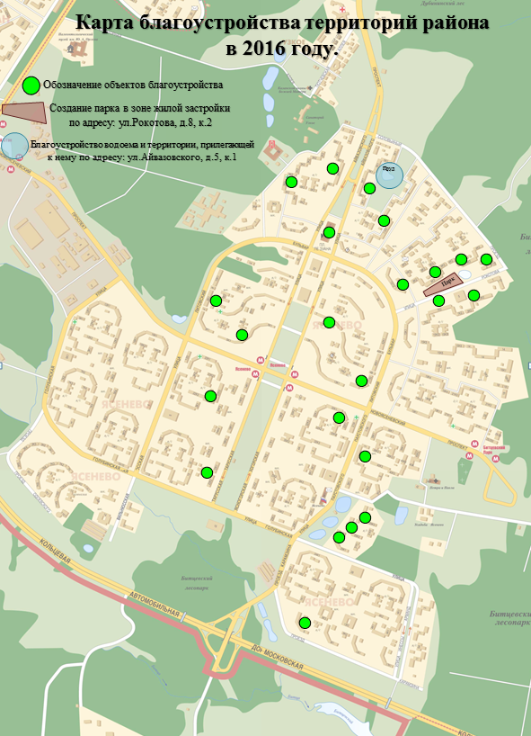
24 объекта благоустройства:
1. Айвазовского ул., д.5 к.1
2. Айвазовского ул., д.6 к.1
3. Голубинская ул., д.29 к.1
4. Голубинская ул., д.29 к.2
5. Голубинская ул., д.29 к.3
6. Литовский б-р, д.3 к.2
7. Литовский б-р, д.6 к.1
8. Литовский б-р, д.11 к.5
9. Рокотова ул., д.2/10
10. Рокотова ул., д.3 к.2
11. Рокотова ул., д.4 к.2
12. Рокотова ул., д.8 к.2
13. Паустовского ул., д.3
14. Новоясеневский пр-кт, д.17/50
15. Новоясеневский пр-кт, д.22 к.3
16. Новоясеневский пр-кт, д.32 к.1
17. м/к пр-д Тарусская ул., д.22 к.1-2
18. ул.Рокотова, д.7, к.2
19. Литовский б-р, д.13/12
20. Новоясеневский пр-т, д.5, к.1
21. Территория КЦ «Вдохновение»
22. Ясногорская ул., д.7
23. пр-д Карамзина, д.5.
24. ул.Голубинская, д.9

Slide 3
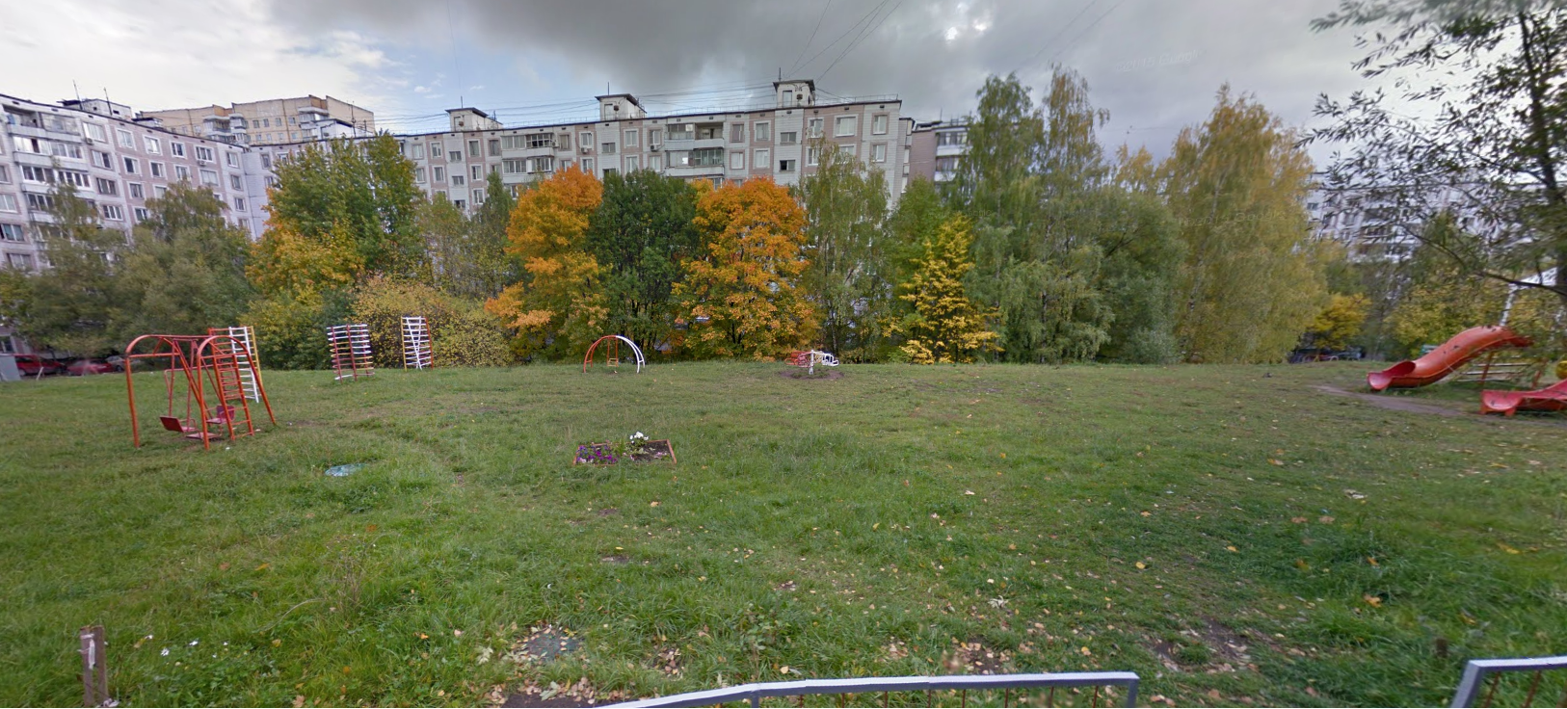
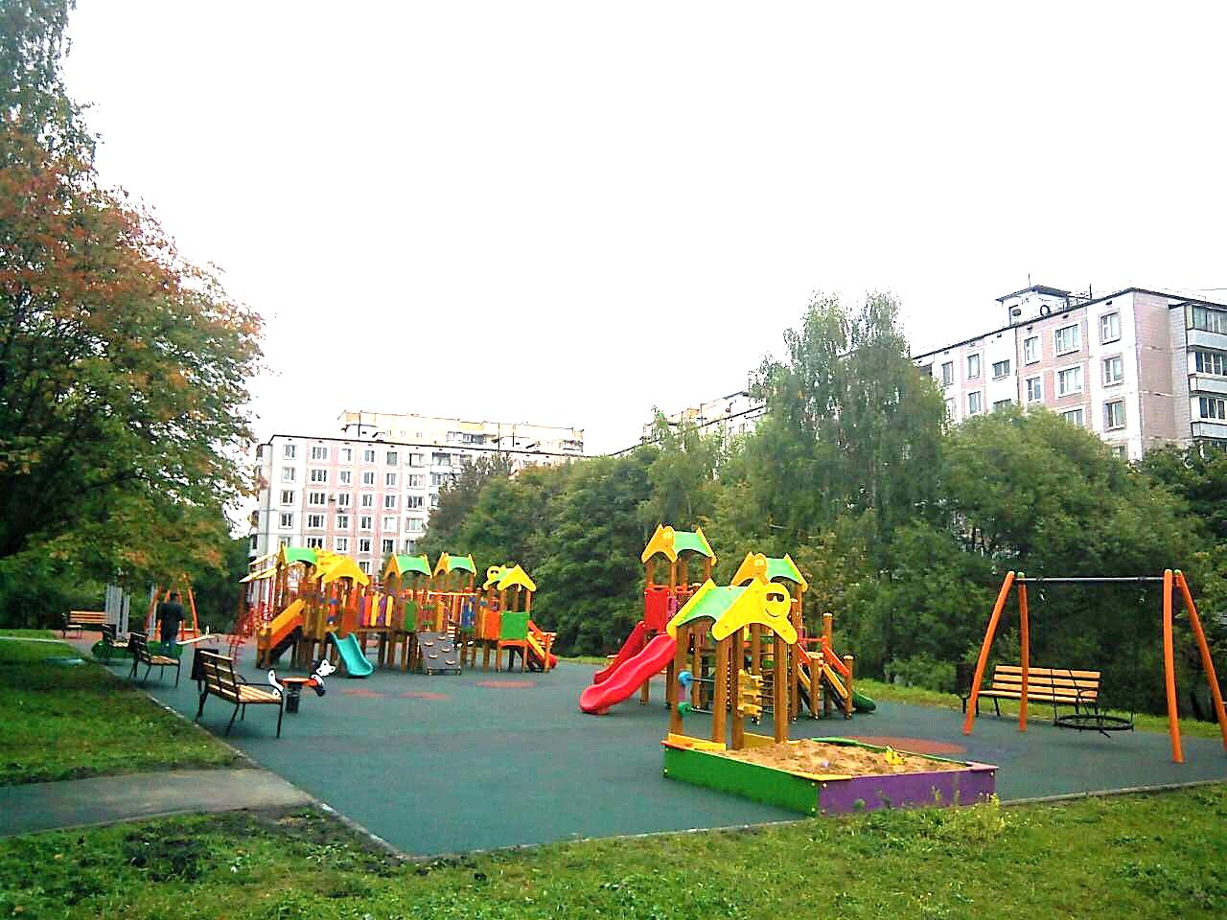
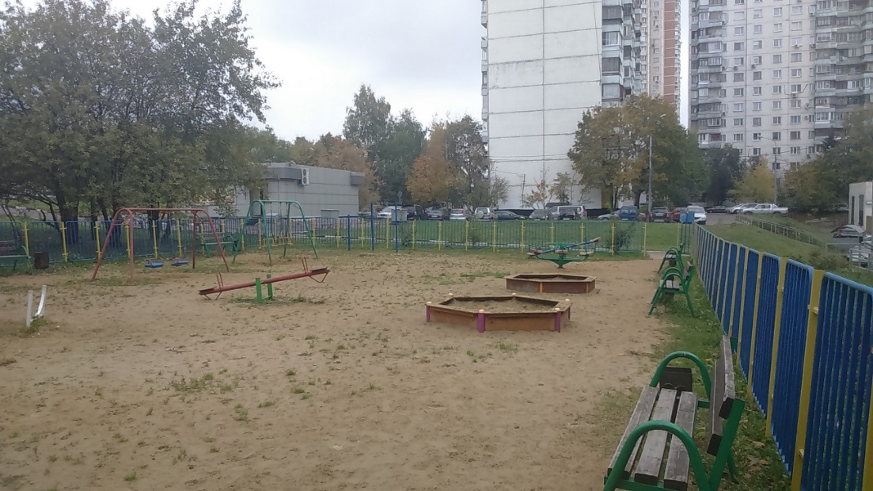
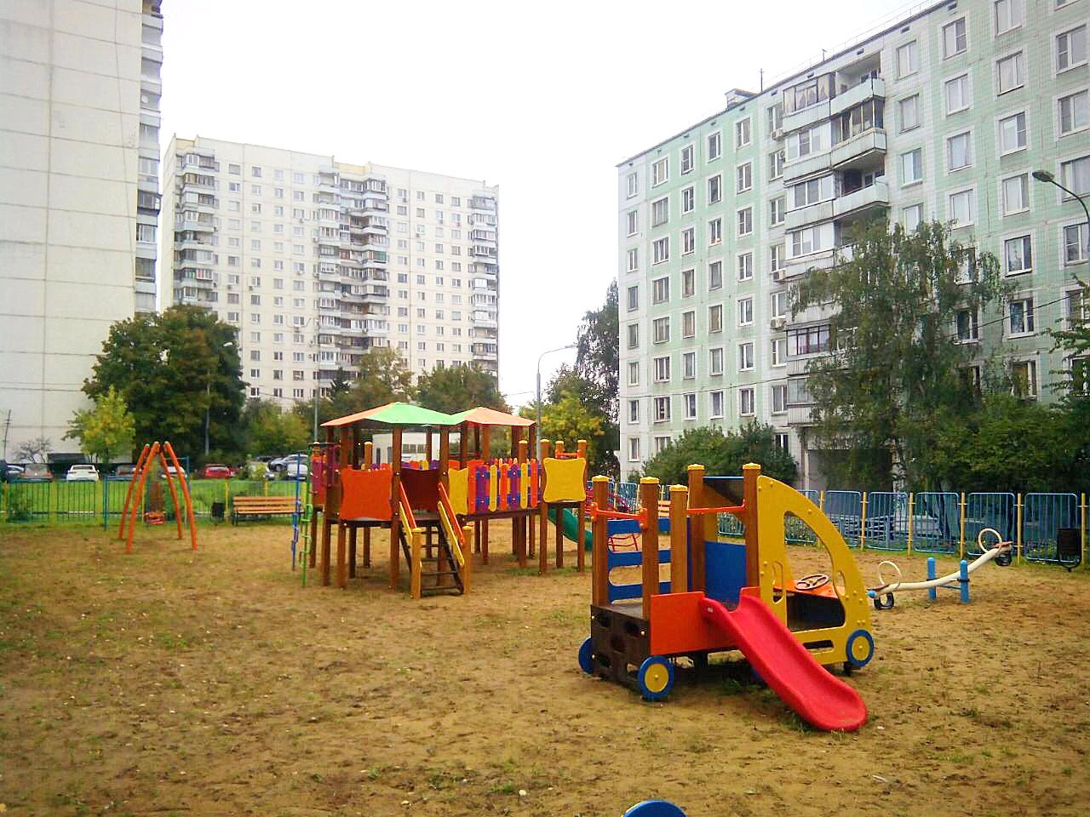
Выполнено благоустройство 14 детских площадок
До
Литовский б-р, д.3, к.2
После
Литовский б-р, д.3, к.2
До
Ул.Айвазовского, д.5, к.1
После
Ул.Айвазовского, д.5, к.1

Slide 4
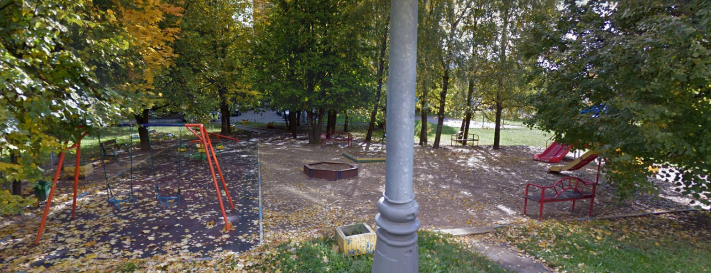
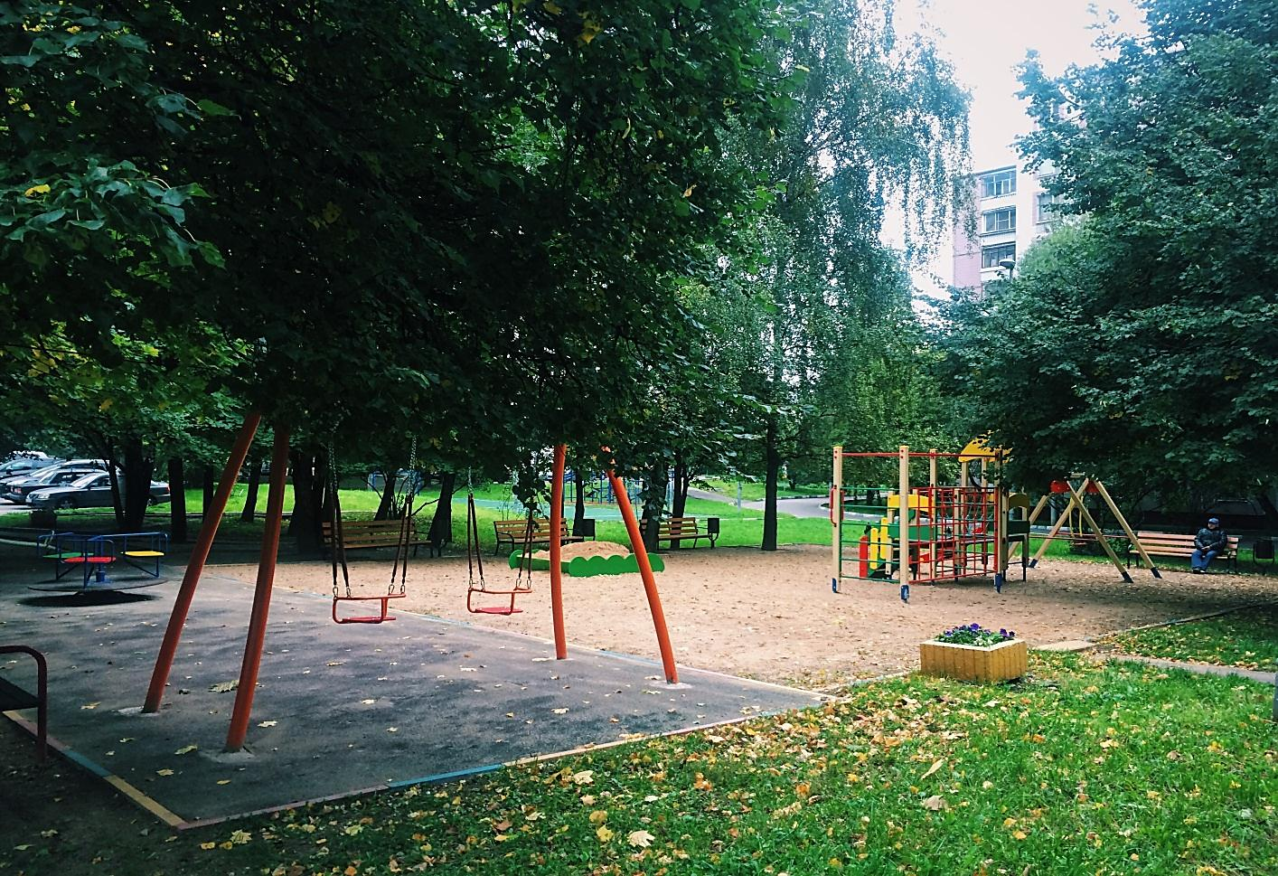
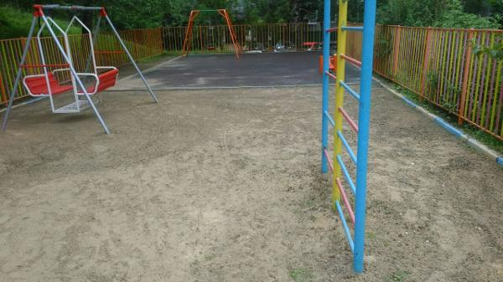
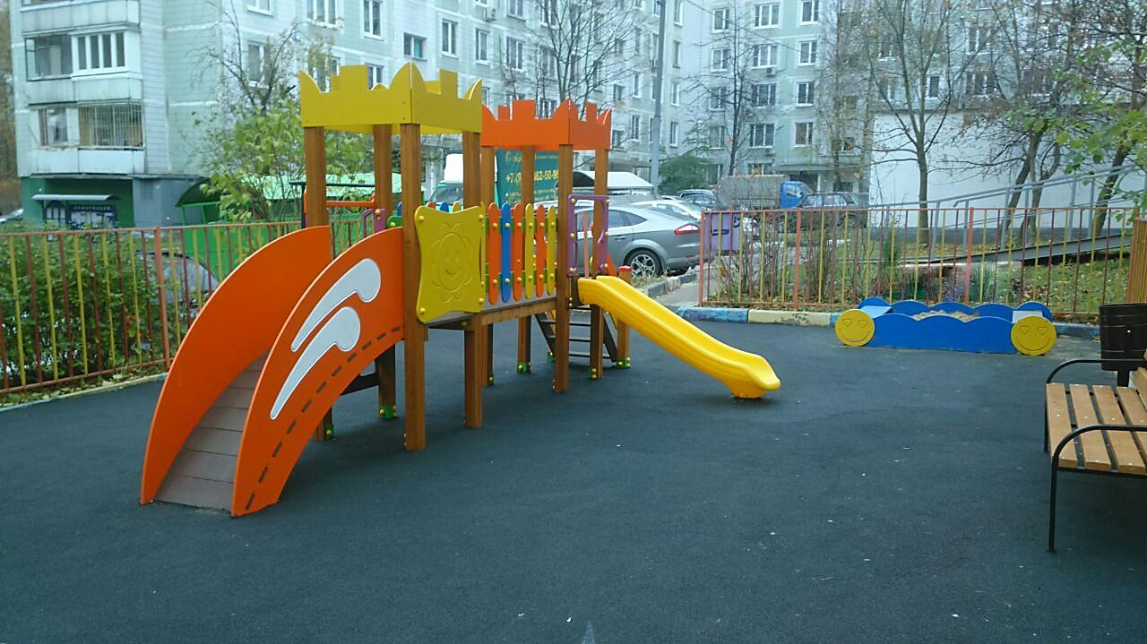
Выполнено благоустройство 14 детских площадок
До
ул. Рокотова, д.2/10
После
ул. Рокотова, д.2/10
До
ул. Рокотова, д.3, к.2
После
ул. Рокотова, д.3, к.2

Slide 5
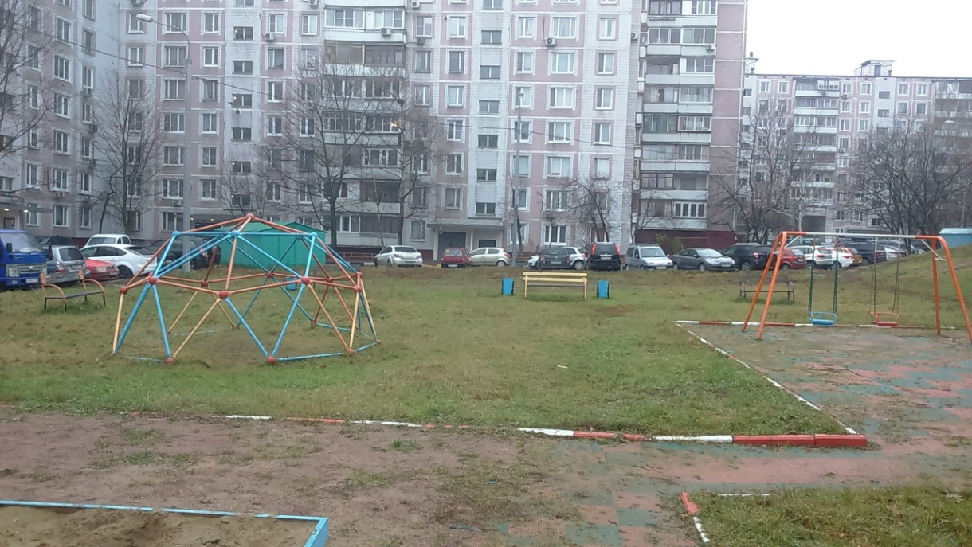
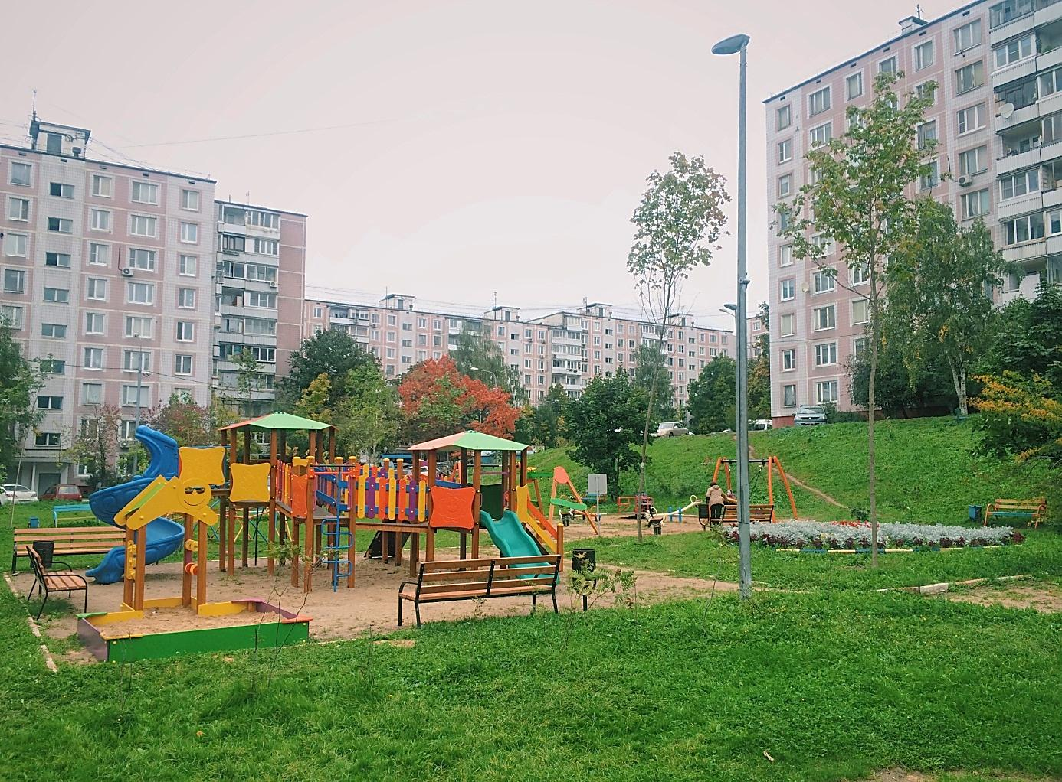
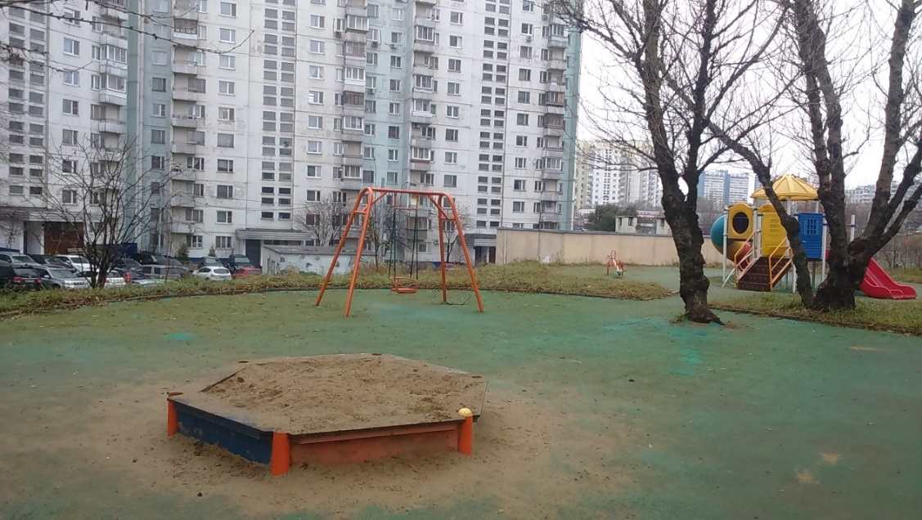
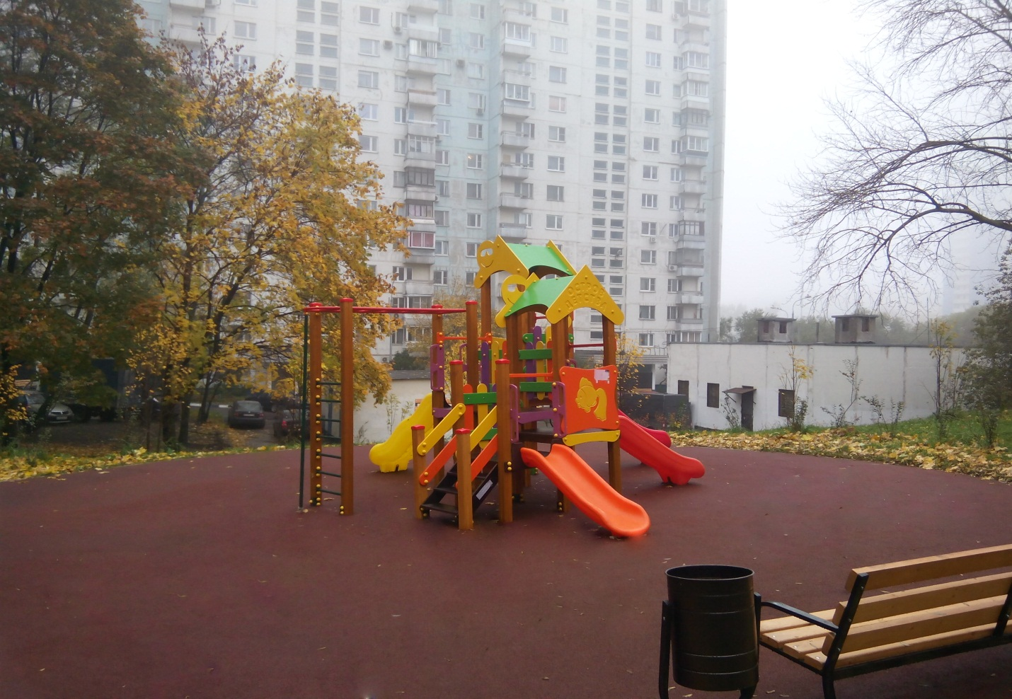
Выполнено благоустройство 14 детских площадок
До
ул. Паустовского, д.4
После
ул. Паустовского, д.4
До
ул. Голубинская, д.29, к.1
После
ул. Голубинская, д.29, к.1

Slide 6
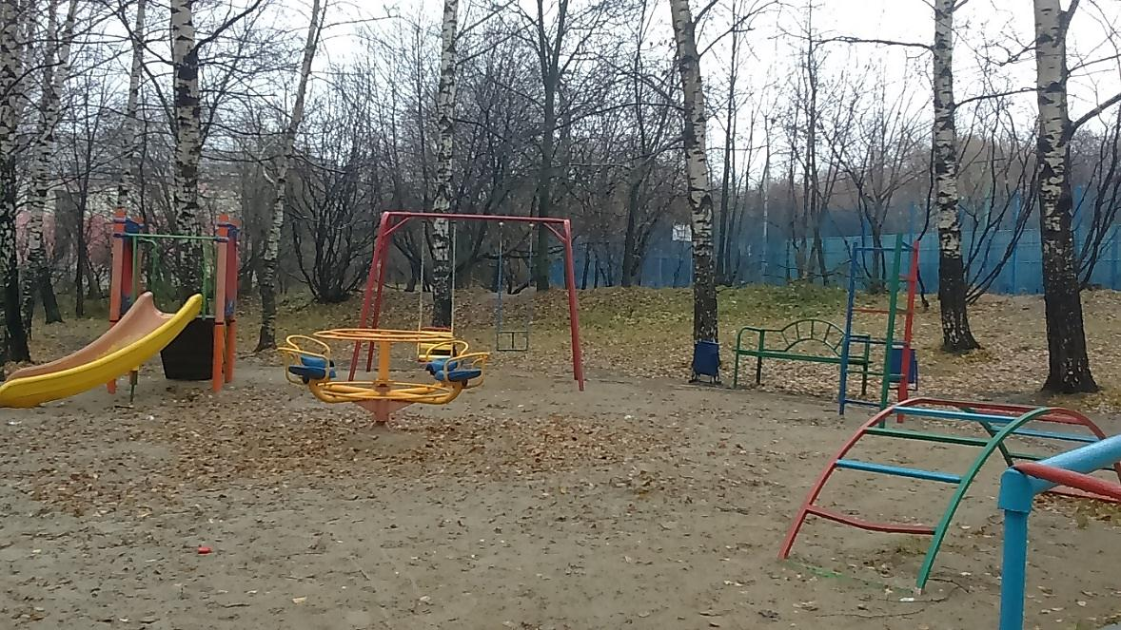
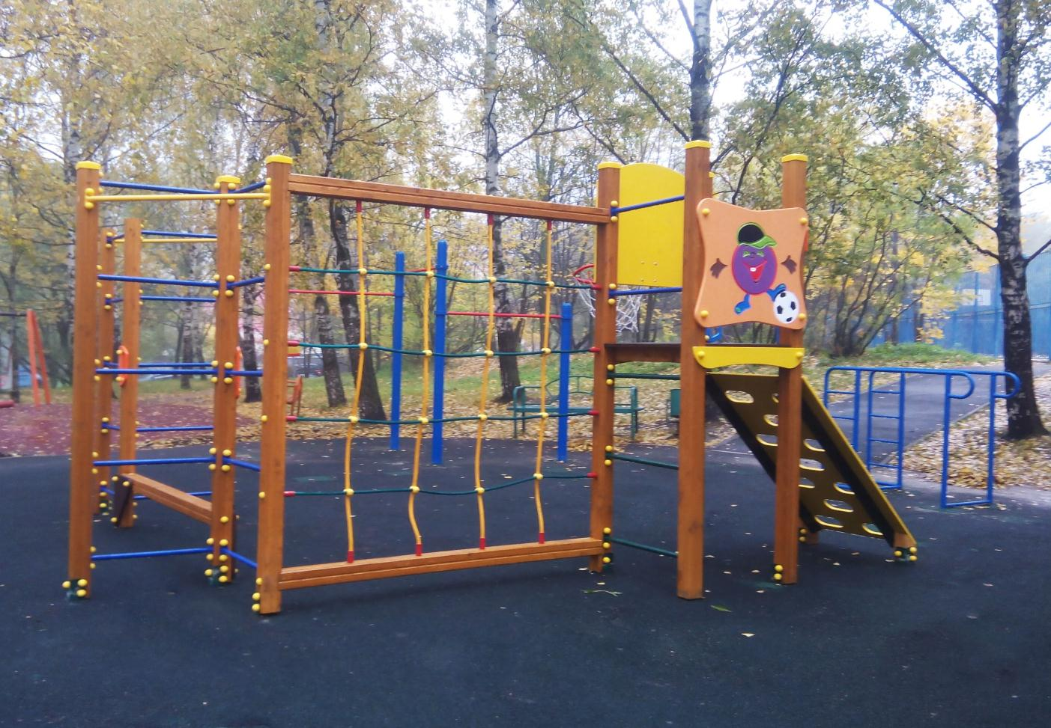
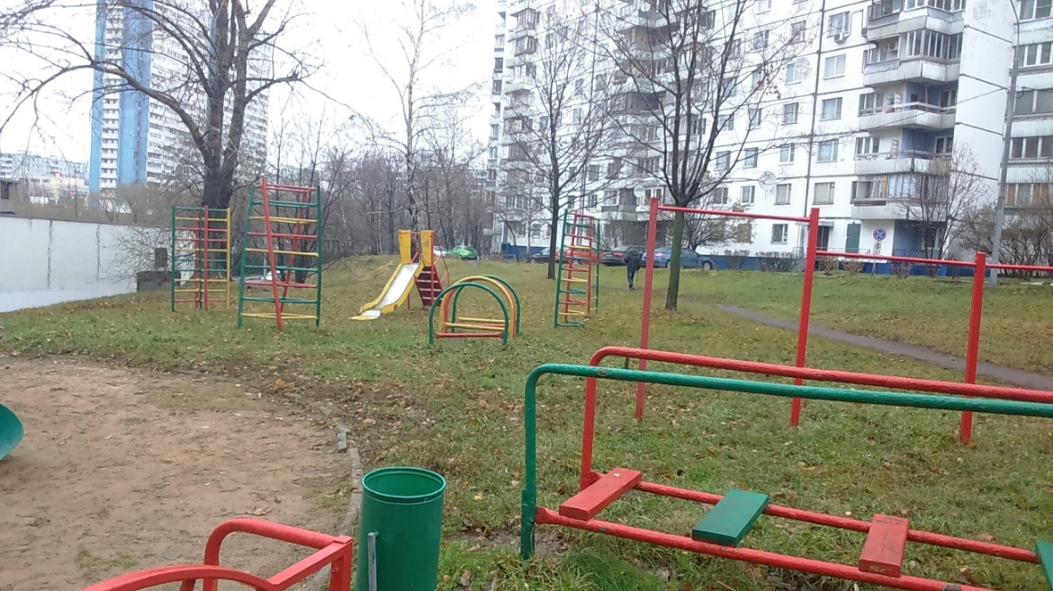
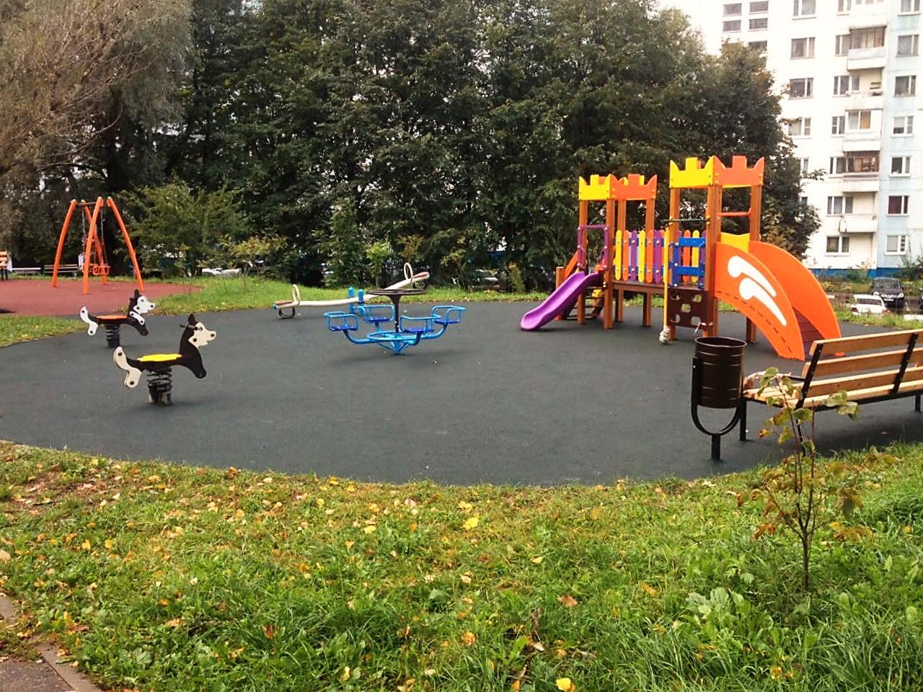
Выполнено благоустройство 14 детских площадок
До
ул. Голубинская, д.29, к.3
После
ул. Голубинская, д.29, к.3
До
ул. Голубинская, д.29, к.2
После
ул. Голубинская, д.29, к.2

Slide 7
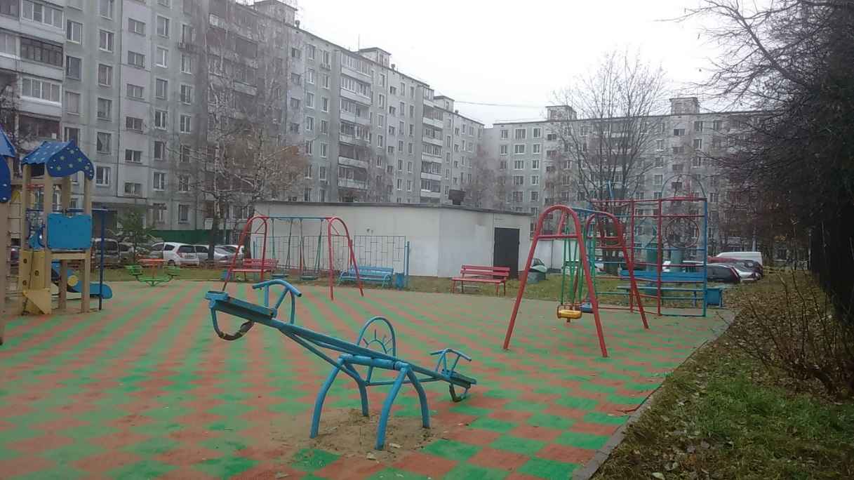
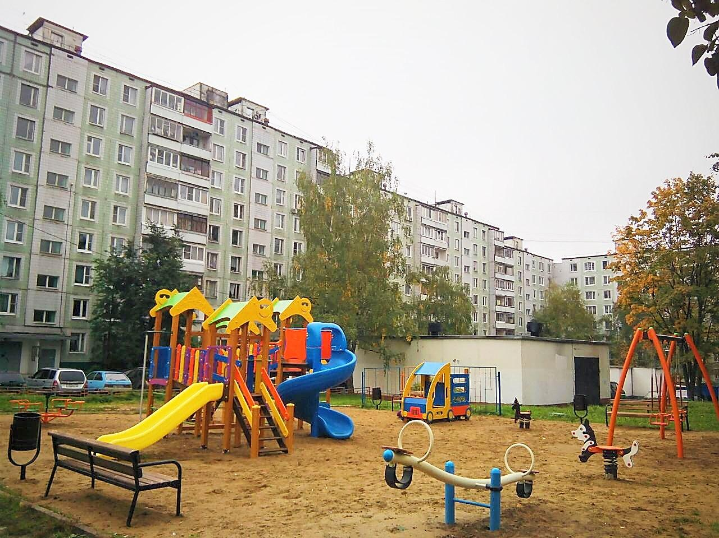
Выполнено благоустройство 14 детских площадок
До
Новоясеневский пр-т, д.22, к.3
После
Новоясеневский пр-т, д.22, к.3

Slide 8
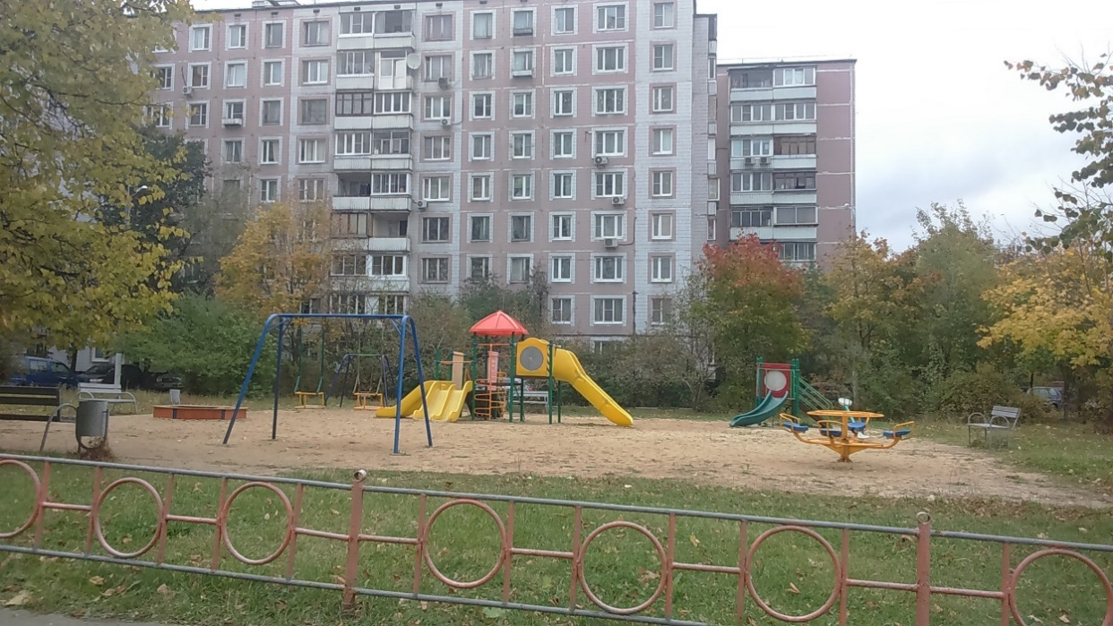
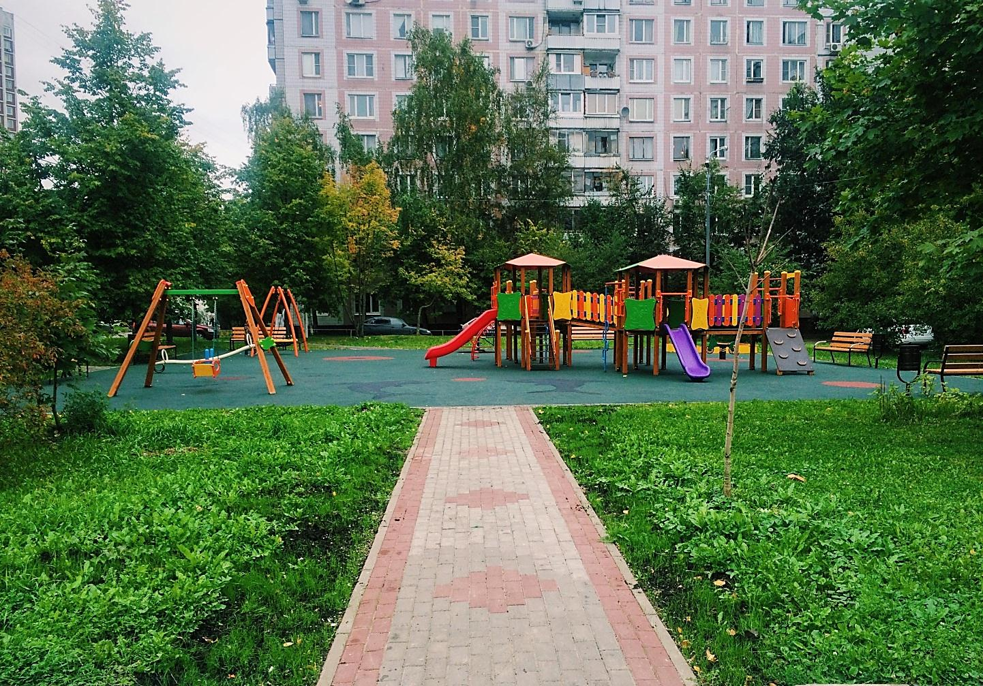
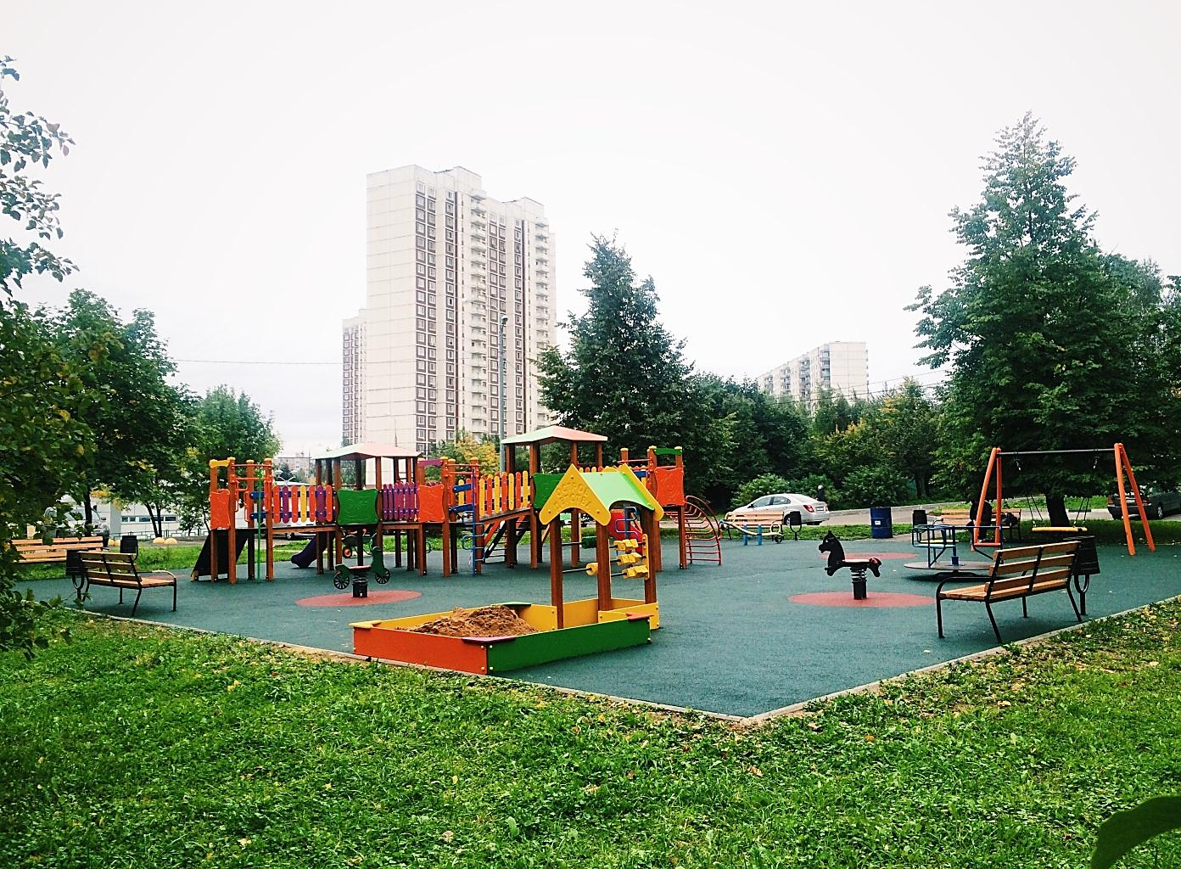
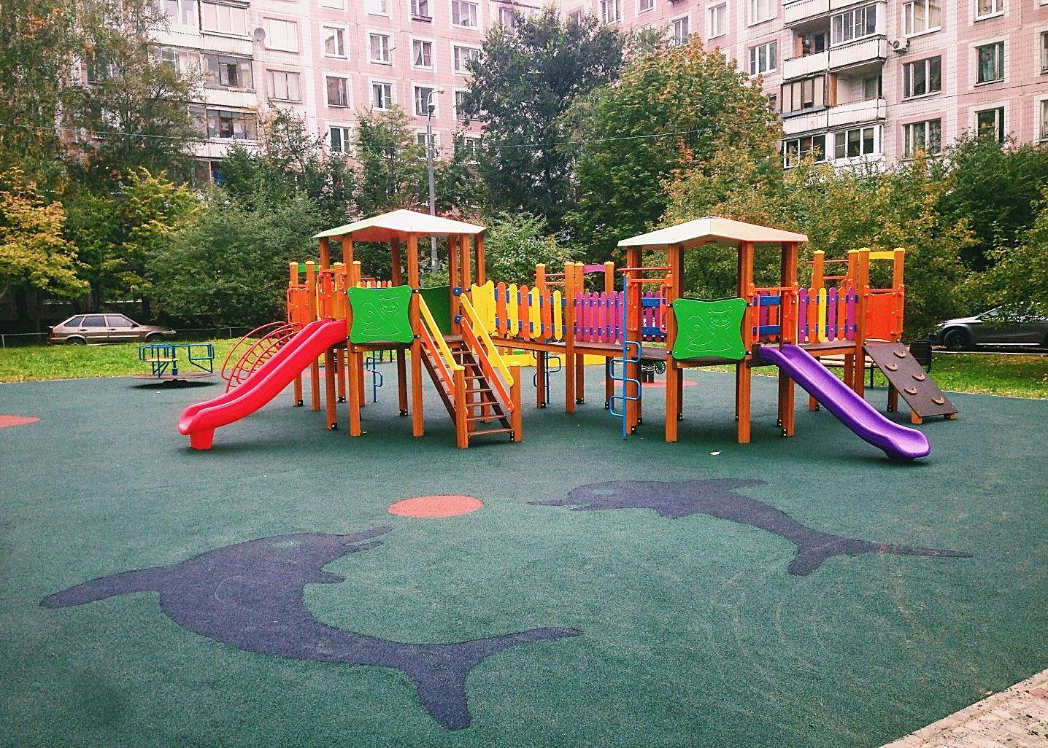
Выполнено благоустройство 14 детских площадок
До
ул. Рокотова, д.8, к.2
После
ул. Рокотова, д.8, к.2
После
ул. Рокотова, д.8, к.2
После
ул. Рокотова, д.8, к.2

Slide 9
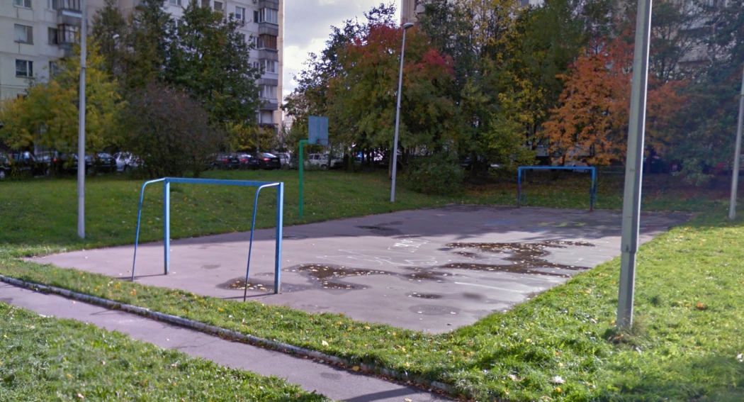
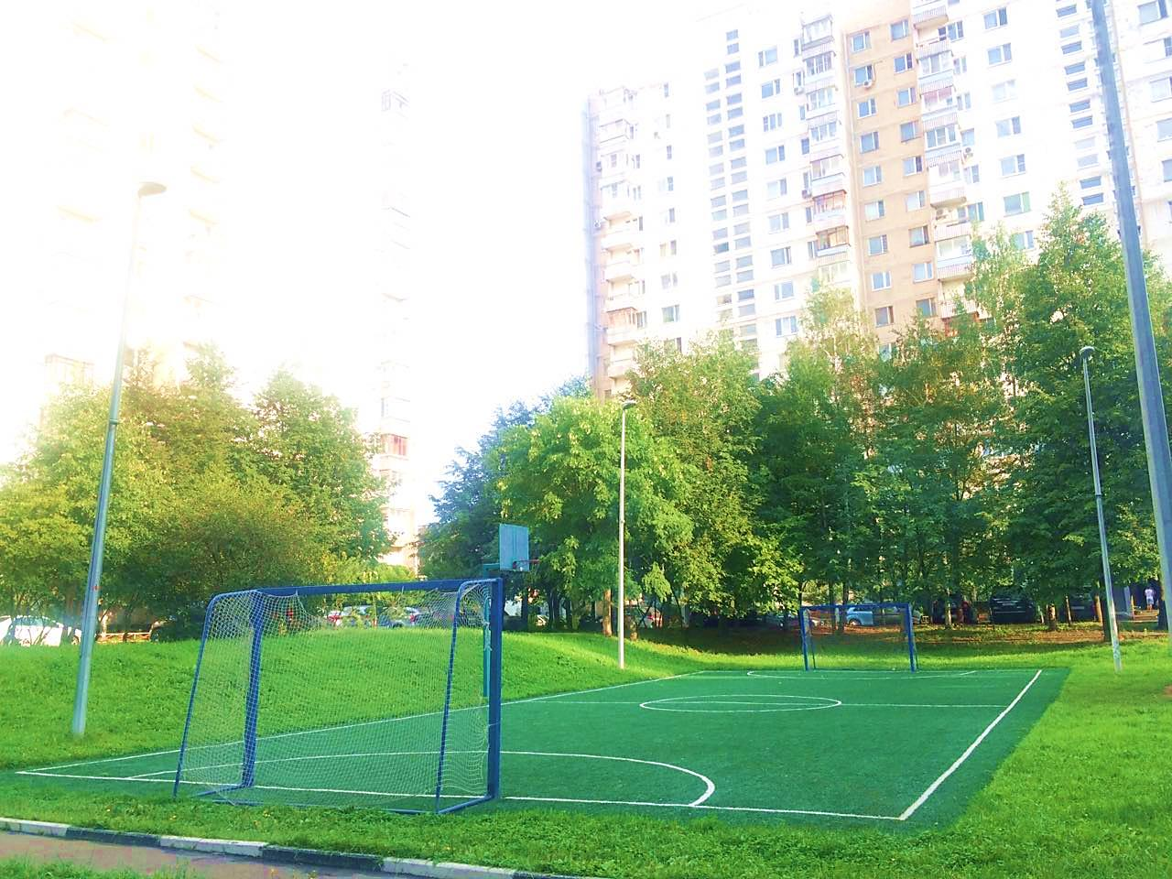
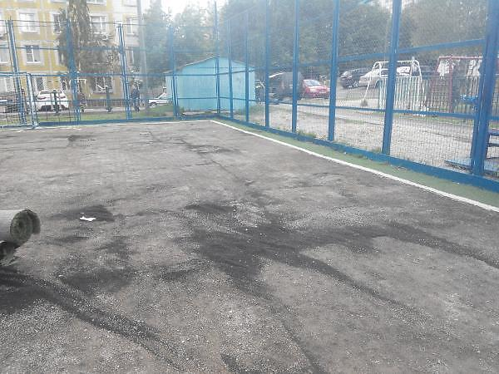
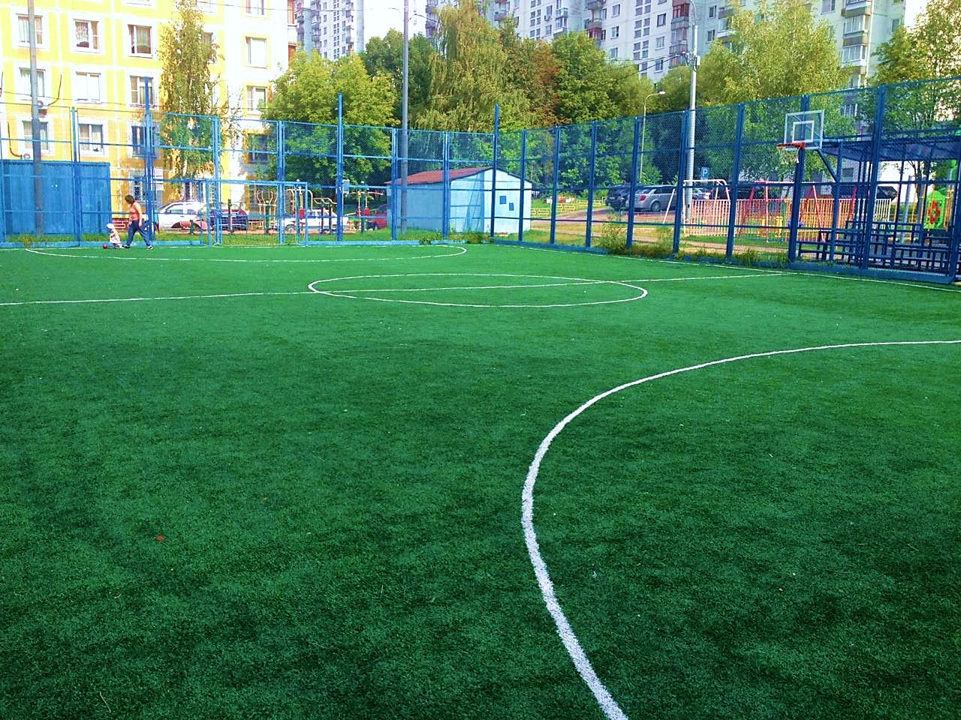
Выполнено благоустройство двух спортивных площадок
До
ул. Рокотова, д.2/10
После
ул. Рокотова, д.2/10
До
Новоясеневский пр-т, д.17/50
После
Новоясеневский пр-т, д.17/50

Slide 10
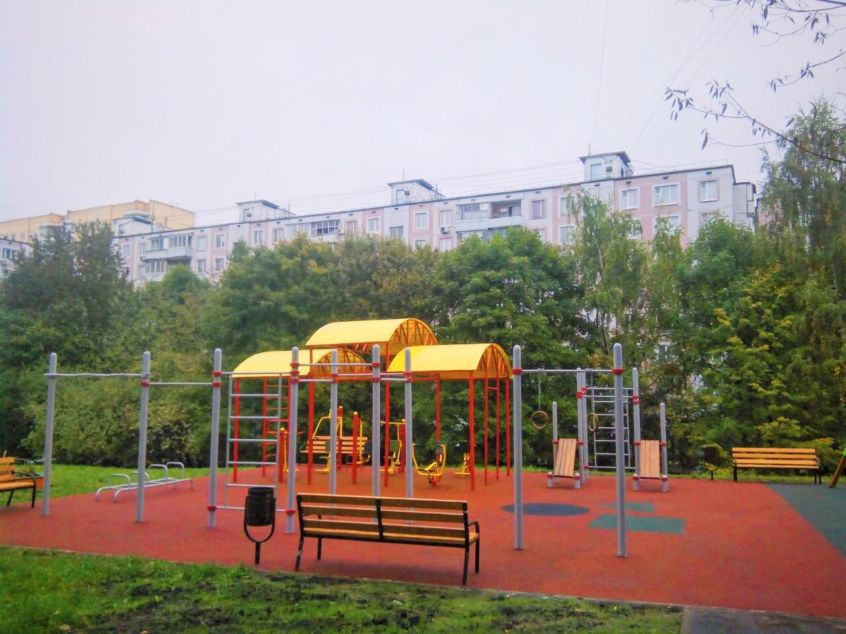
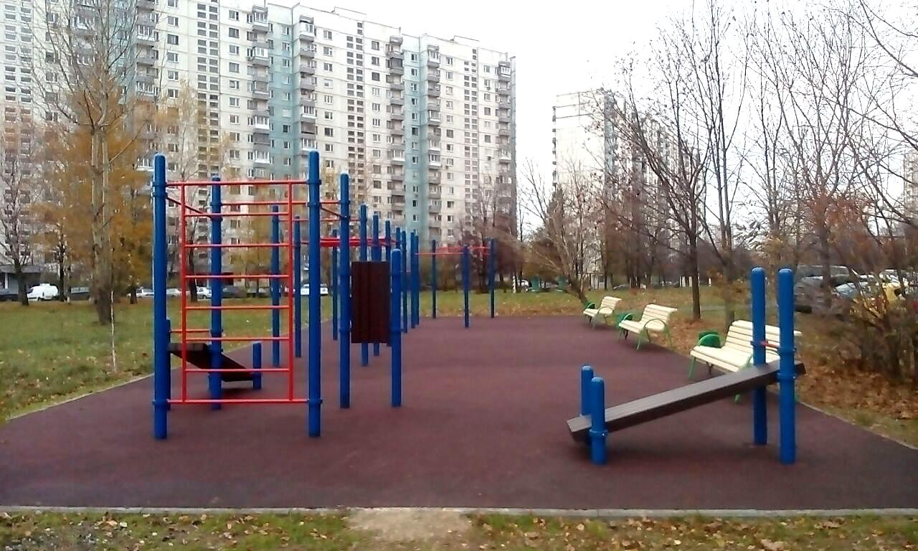
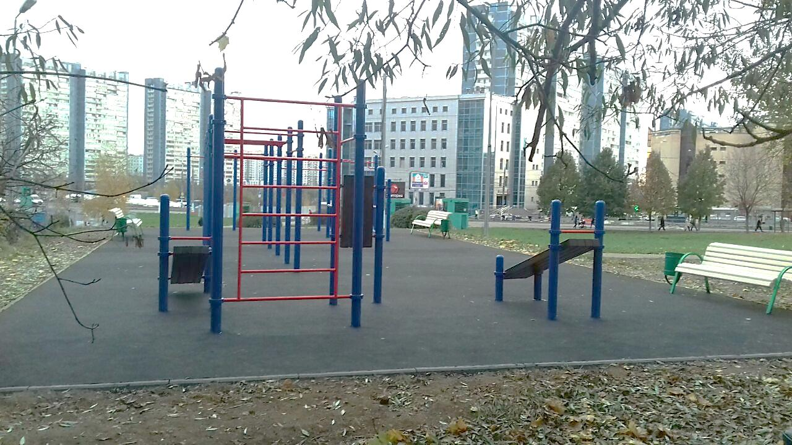
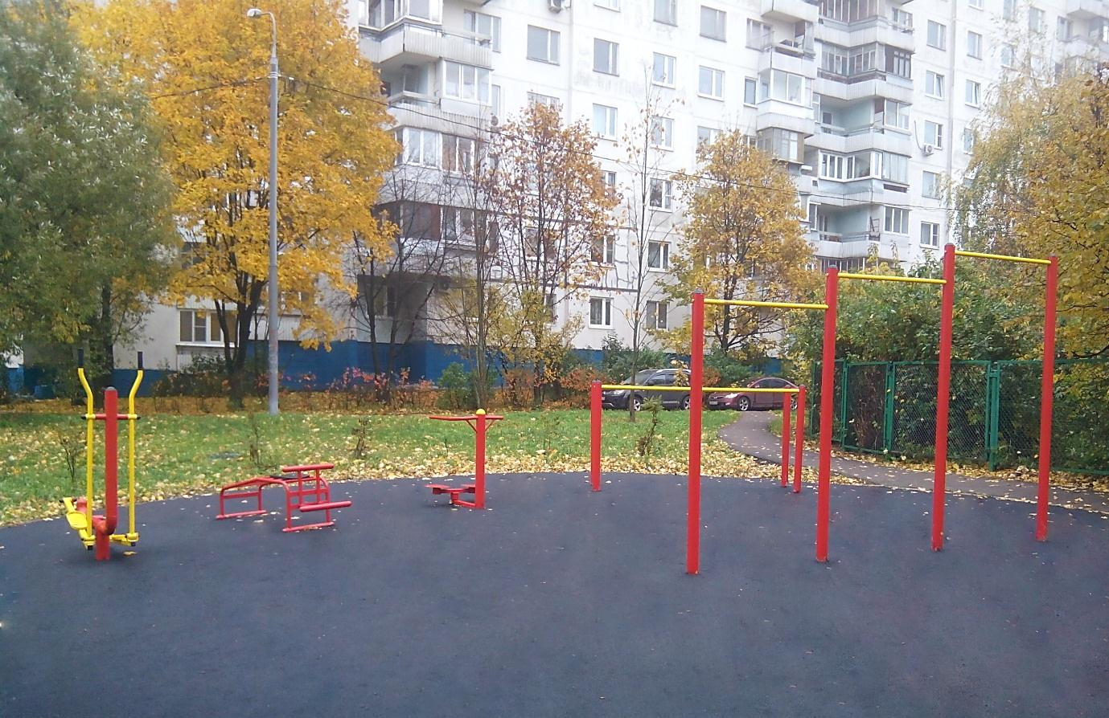
Выполнено устройство 6 площадок WorkOut
Литовский б-р, д.3, к.2
Литовский б-р, д.13/12
Новоясеневский пр-т, д.5, к.1
Голубинская ул., д.29, к.1

Slide 11
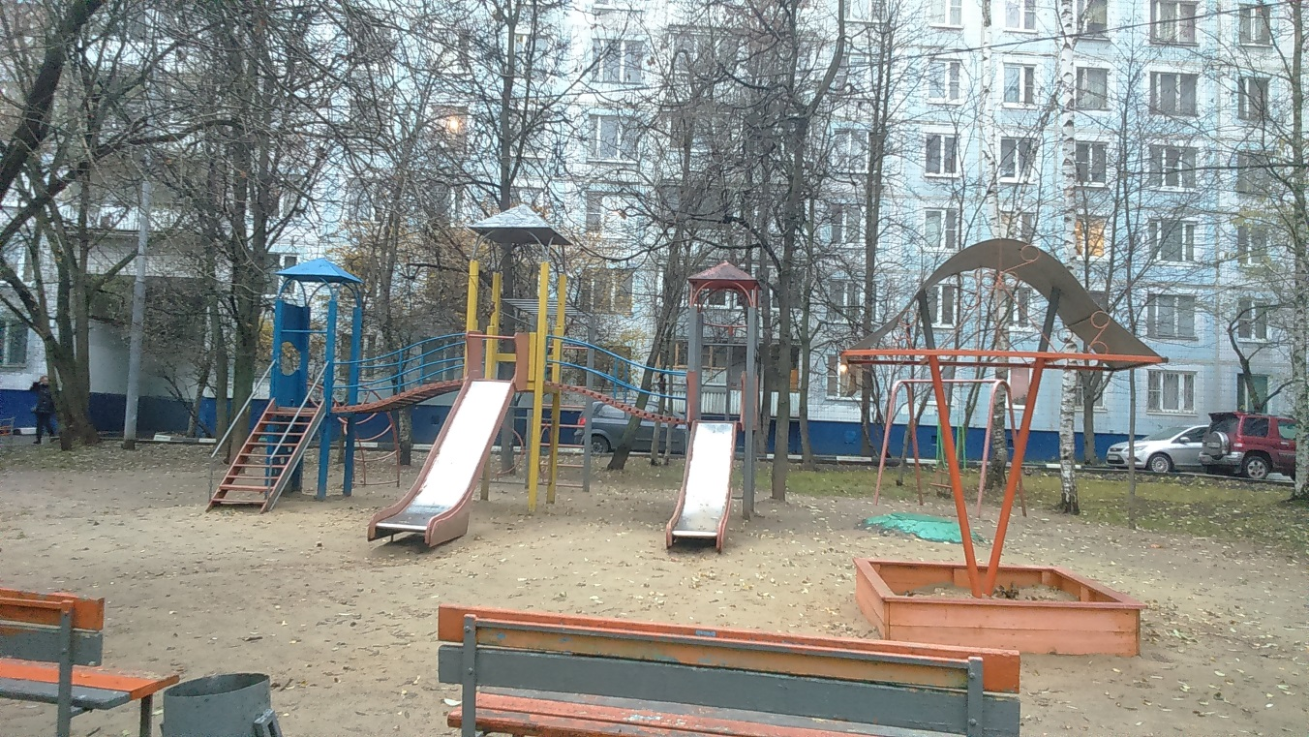
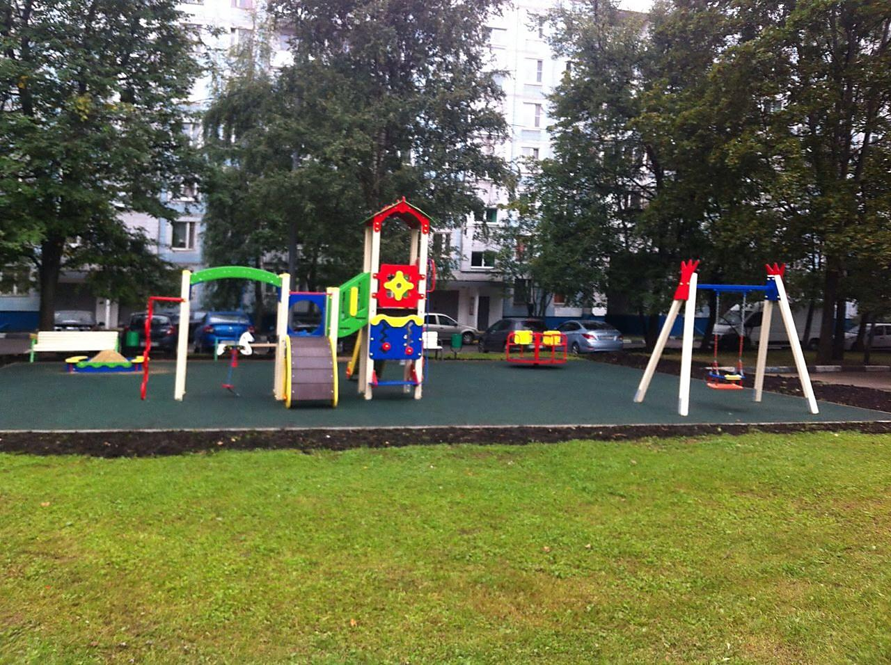
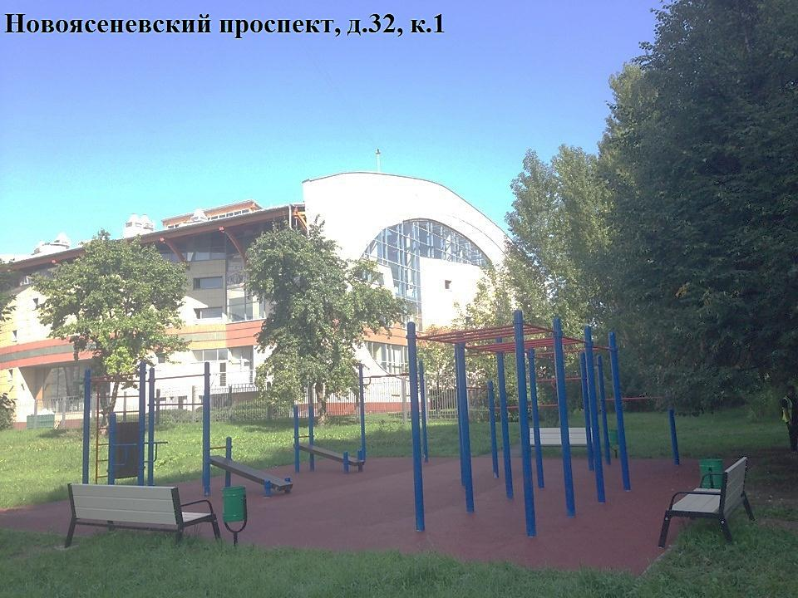
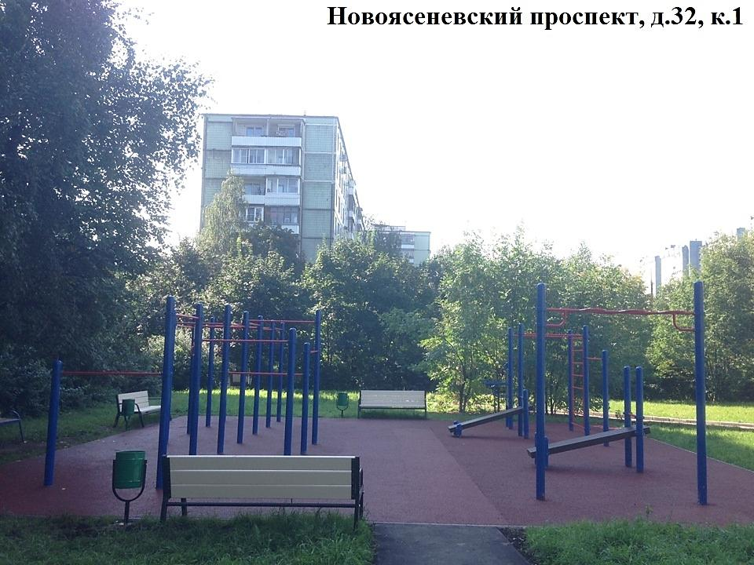
Реализация по проекту «Активный гражданин
До
ул. Голубинская д.9
После
ул. Голубинская д.9
Новоясеневский пр-т д.32, к.1
Новоясеневский пр-т д.32, к.1

Slide 12
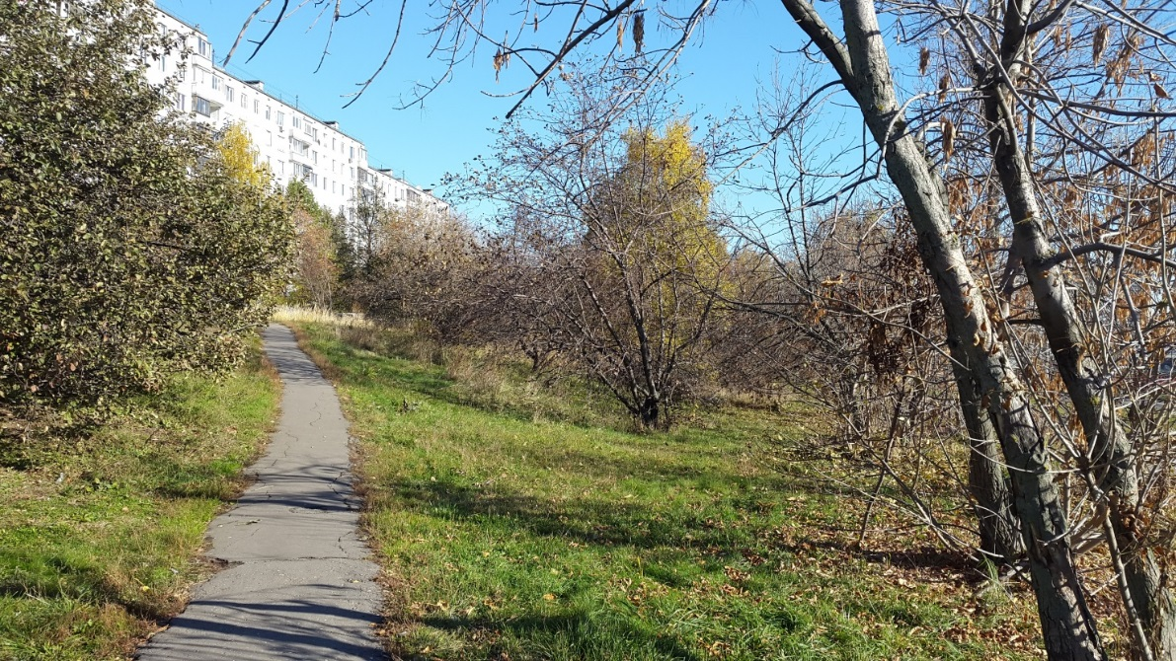
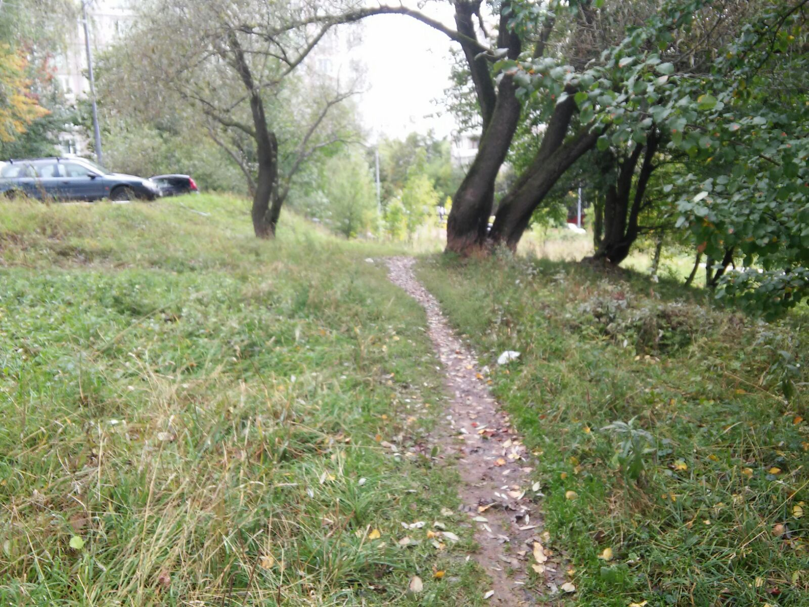
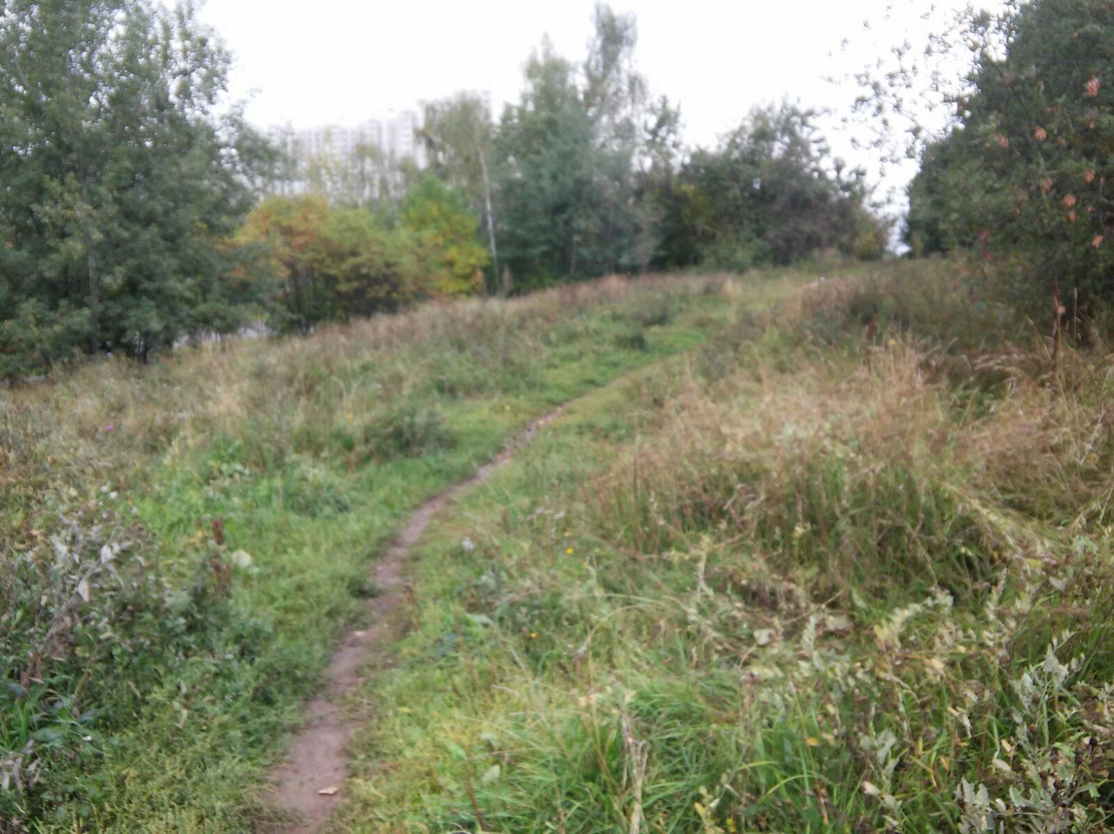
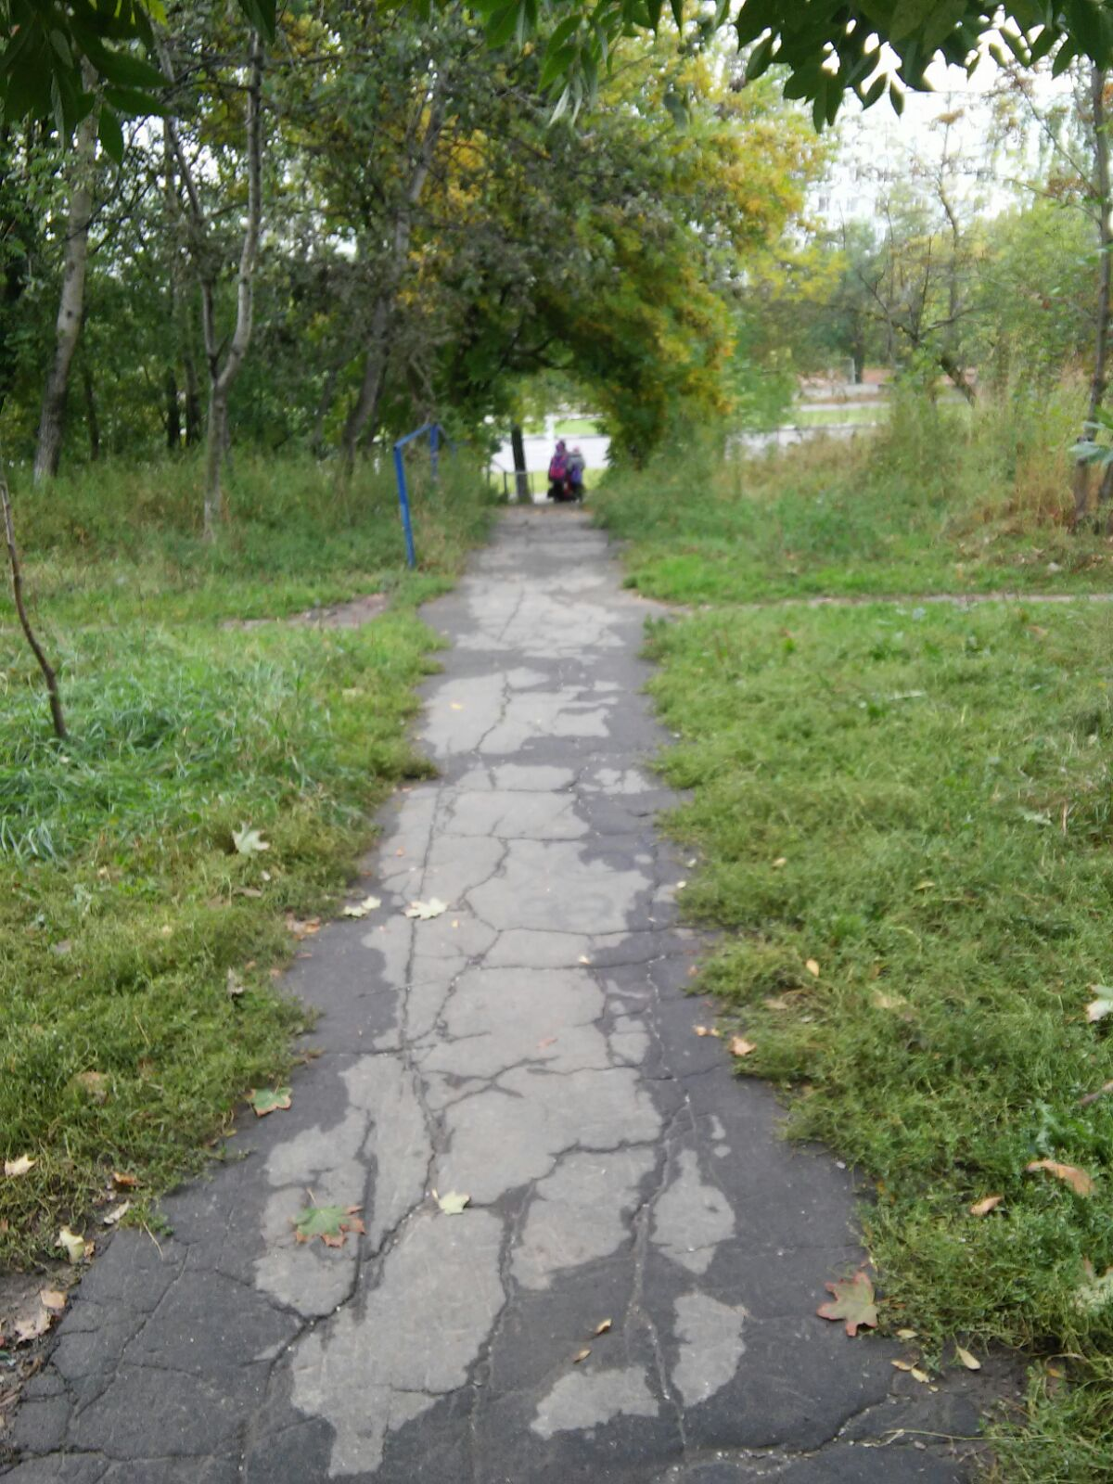
Устройство парка в зоне жилой застройки по адресу: ул.Рокотова, д.8, к.2
До
До
До
До

Slide 13
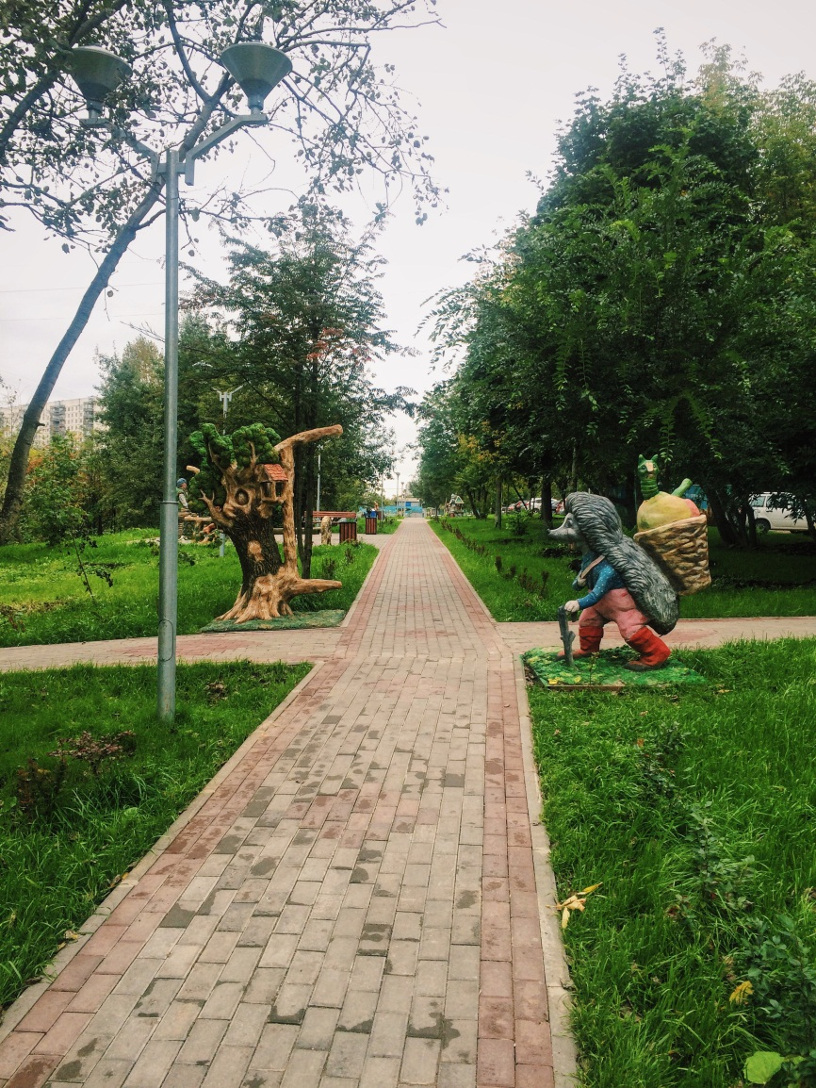
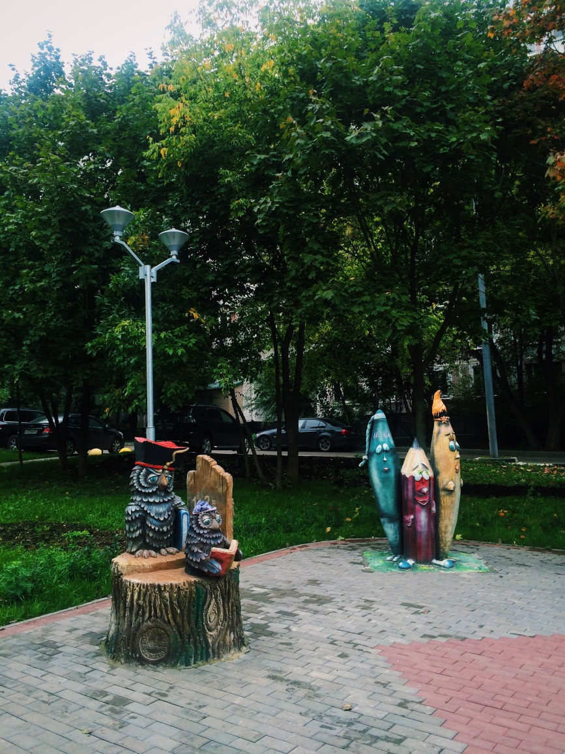
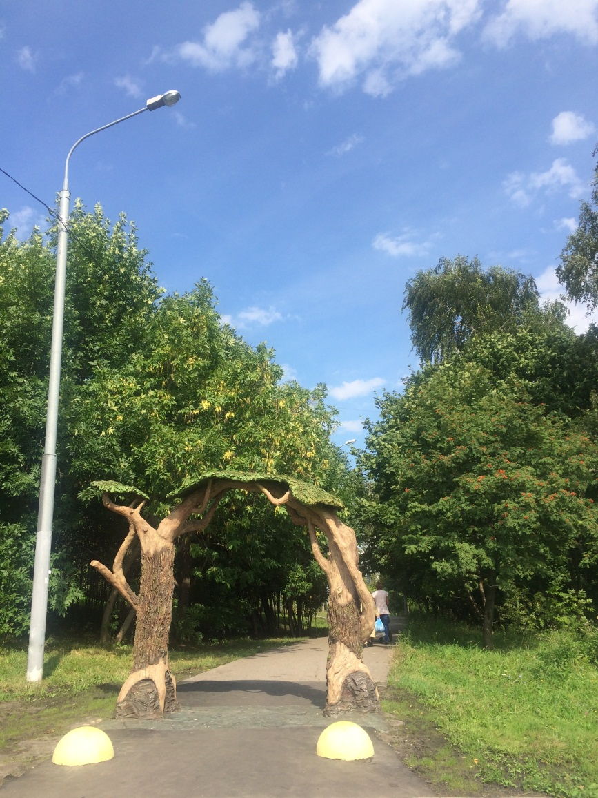
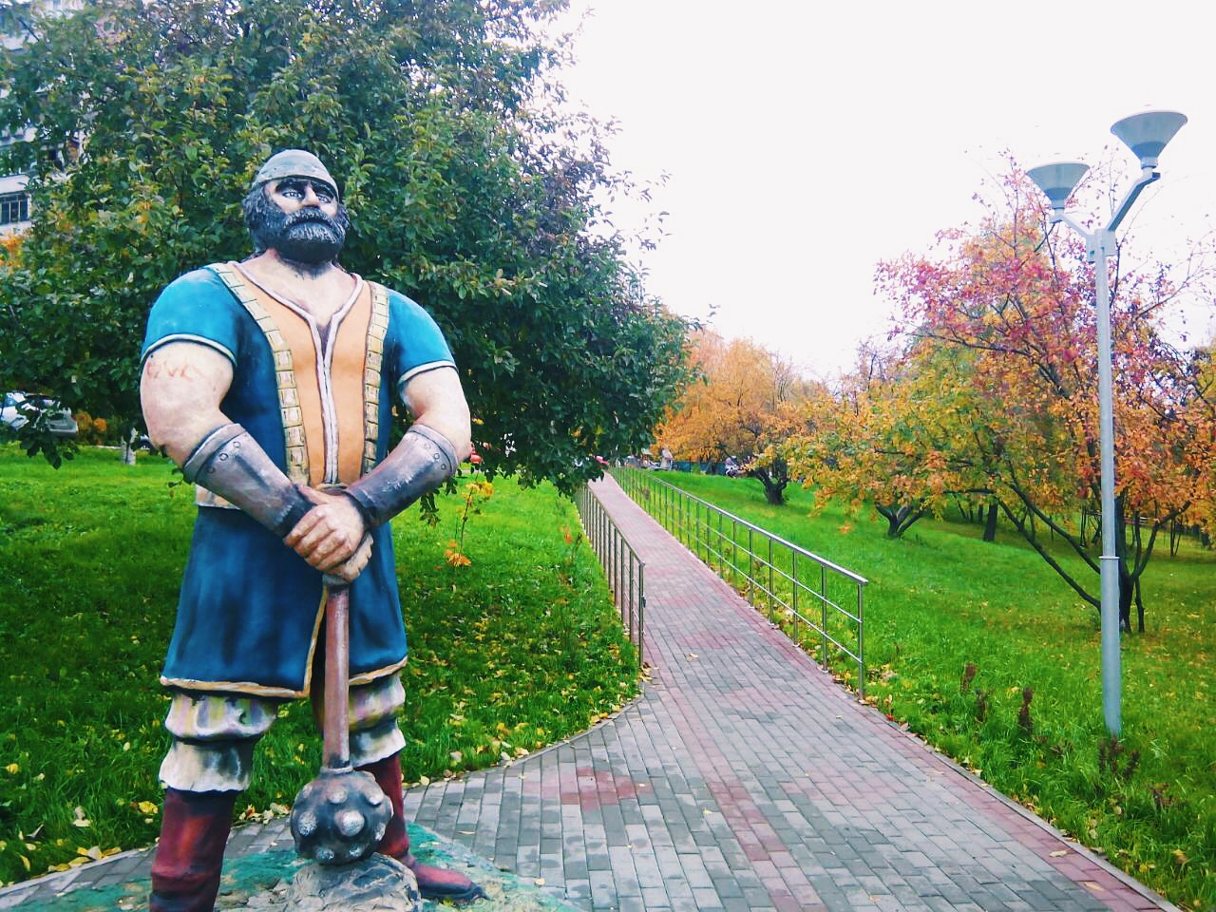
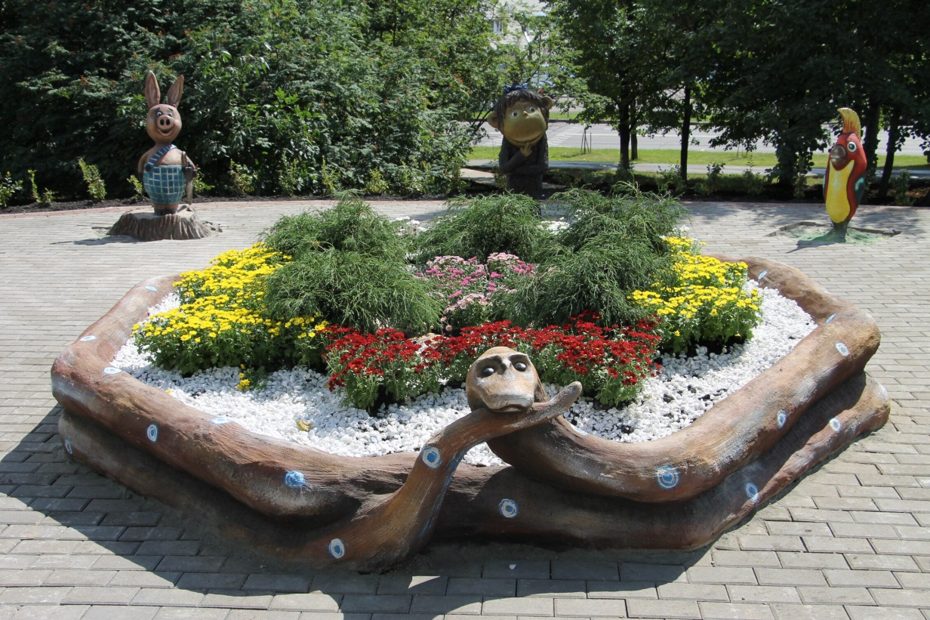
Устройство парка в зоне жилой застройки по адресу: ул.Рокотова, д.8, к.2
После
После
После
После
После

Slide 14
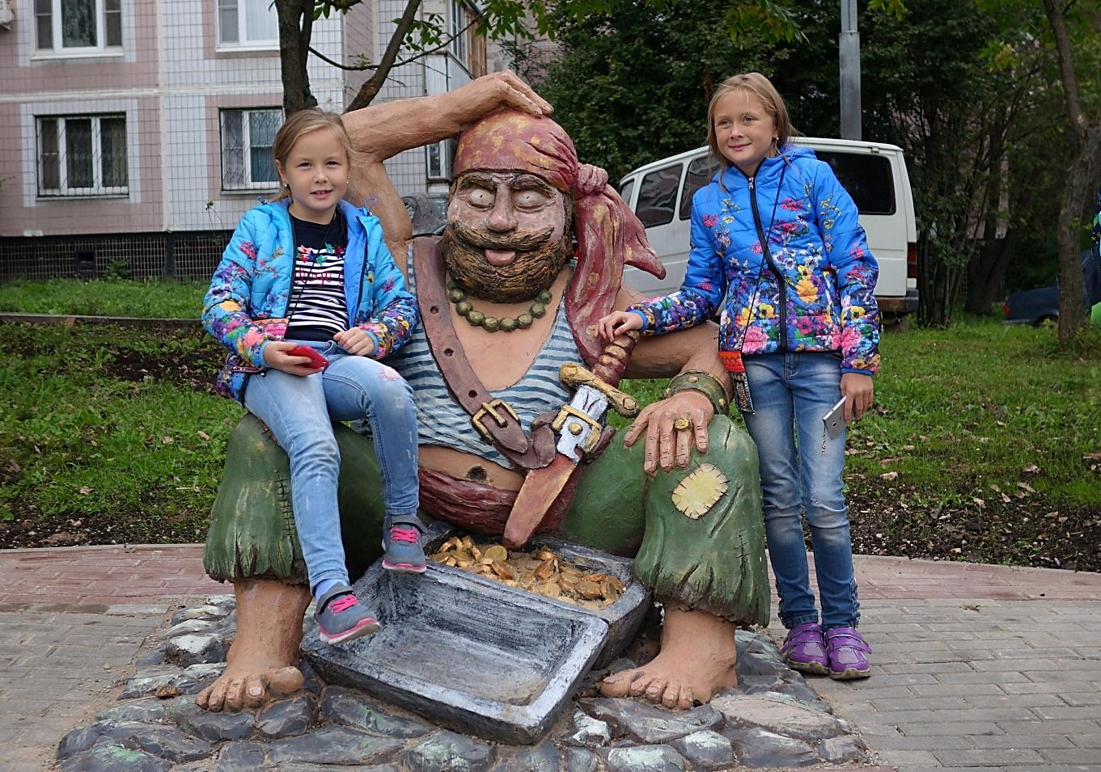
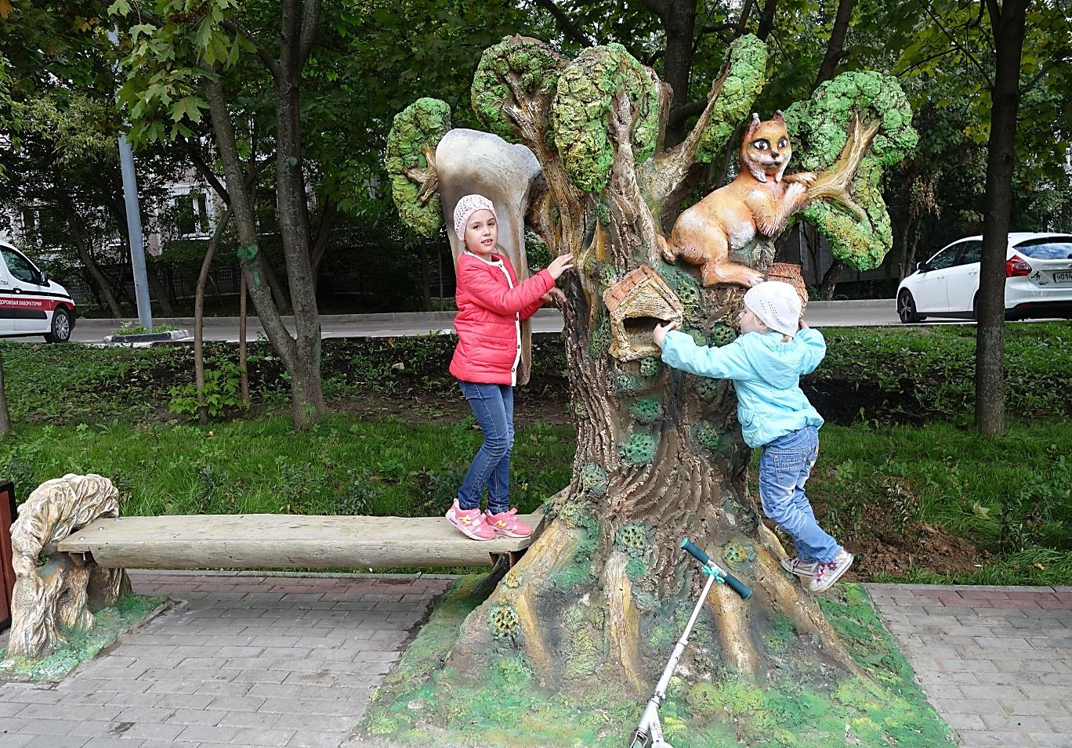
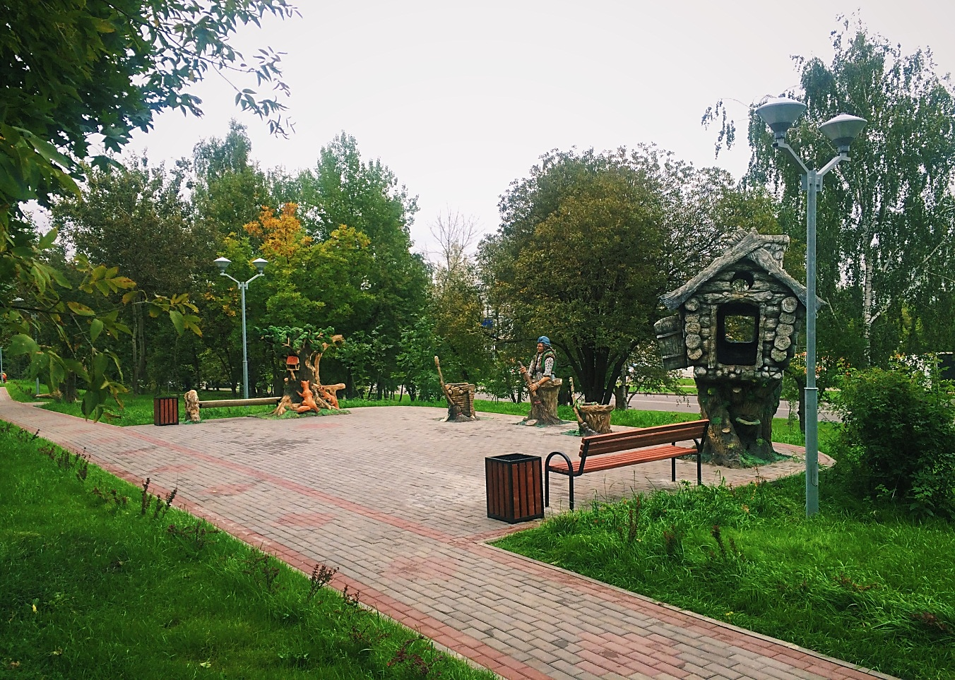
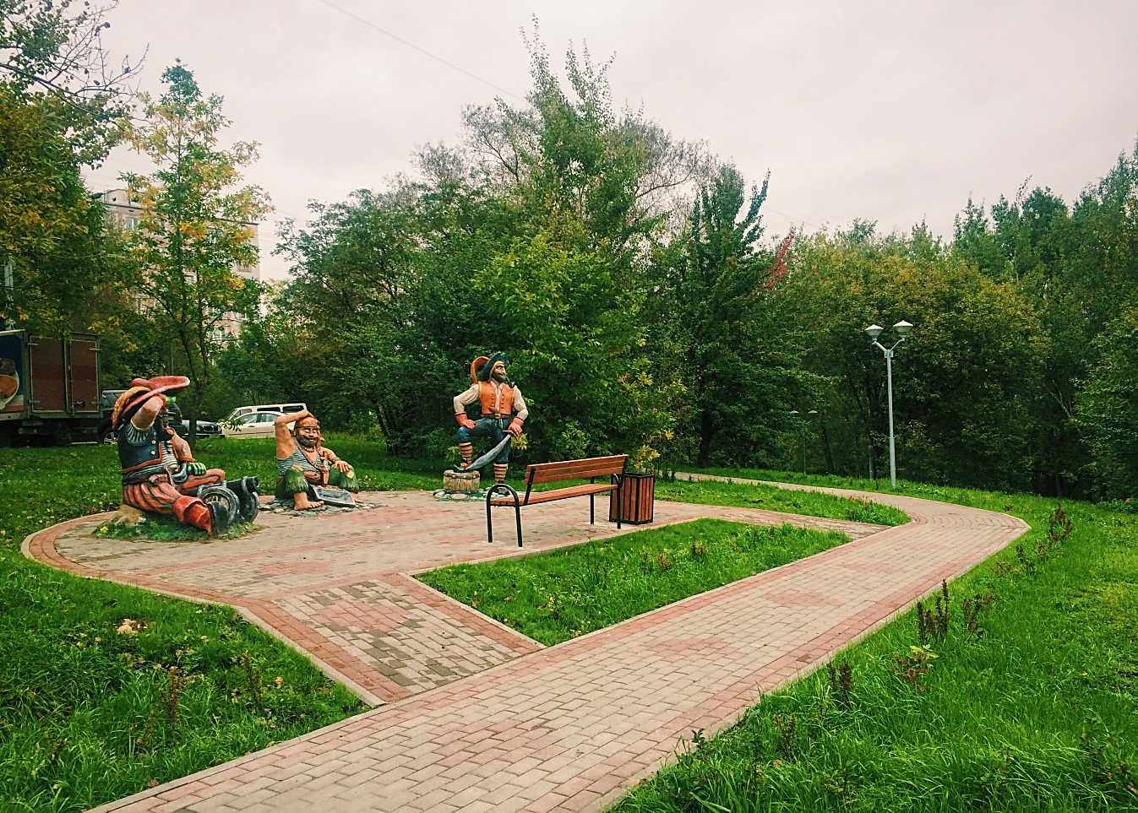

Устройство парка в зоне жилой застройки по адресу: ул.Рокотова, д.8, к.2
После
После
После
После

Slide 15
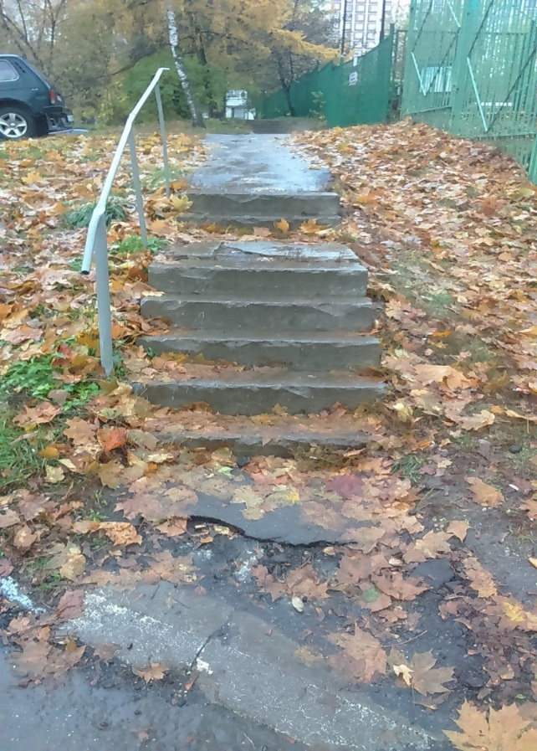
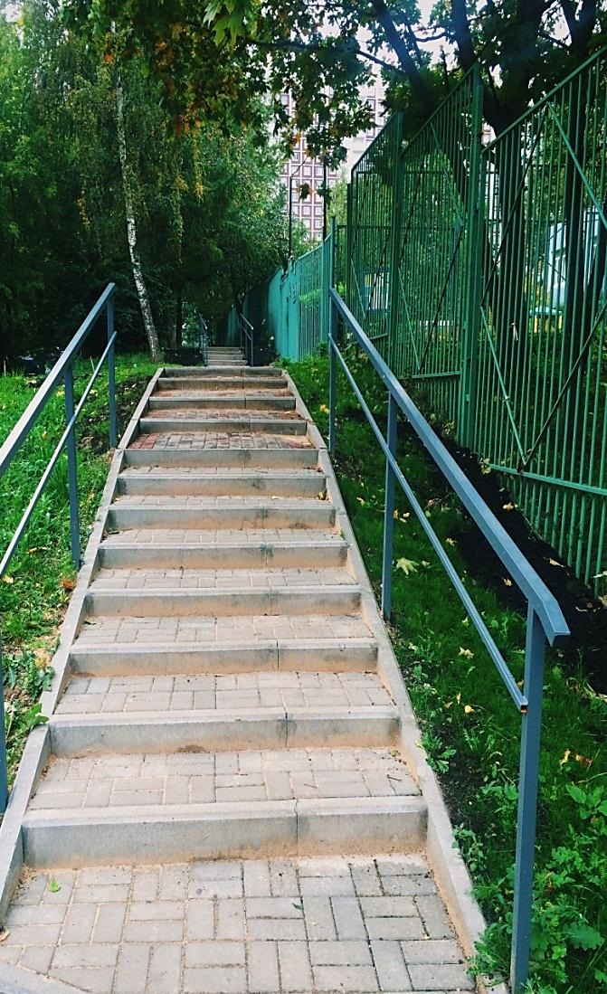


Выполнена реконструкция 4 лестниц
До
ул. Рокотова, д.8, к.2
После
ул. Рокотова, д.8, к.2
До
ул. Айвазовского д.6 к.1
После
ул. Айвазовского д.6 к.1

Slide 16




Выполнена реконструкция 4 лестниц
До
ул. Рокотова, д.2/10
После
Ул. Рокотова, д.2/10
До
ул. Рокотова, д.8, к.2
После
ул. Рокотова, д.8, к.2

Slide 17




Выполнено устройство 676 кв.м. дорожно-тропиночной сети
До
Новоясеневский пр-т, д.32, к.1
После
Новоясеневский пр-т, д.32, к.1
До
Литовский б-р, д.3, к.2
После
Литовский б-р, д.3, к.2

Slide 18




Выполнено устройство 676 кв.м. дорожно-тропиночной сети
До
ул. Голубинская д.29 к.2
После
ул. Голубинская д.29 к.2
До
ул. Тарусская д.22 к.1-2 (м/к проезд)
После
ул. Тарусская д.22 к.1-2 (м/к проезд)

Slide 19



Установлено 36 опор освещения
После
Родник – Литовский б-р, д.11, к.5
После
Родник – Литовский б-р, д.11, к.5
После
Ул.Рокотова, д.7, к.2

Slide 20




Выполнена реконструкция 21 контейнерной площадки
До
ул. Рокотова д.3 к.2
После
ул. Рокотова д.3 к.2
До
ул. Айвазовского, д.5, к.1
После
ул. Айвазовского, д.5, к.1

Slide 21


Выполнено устройство парковочных карманов
До
ул. Айвазовского, д.5, к.1
После
ул. Айвазовского, д.5, к.1

Slide 22




Выполнен ремонт 8 931,0 кв.м. асфальтобетонного покрытия
До
ул. Рокотова д.3 к.2
После
ул. Рокотова д.3 к.2
До
Литовский бульвар, д.13/12
После
Литовский бульвар, д.13/12

Slide 23




Выполнен ремонт 13 890, 3 кв.м. асфальтобетонного покрытия
До
ул. Рокотова, д.4, к.2
После
ул. Рокотова, д.4, к.2
До
ул. Голубинская д.29 к.3
После
ул. Голубинская д.29 к.3

Slide 24
Итоги благоустройства территорий общеобразовательных учреждений
в 2016 году

Slide 25

14 объектов благоустройства:
1. Литовский б-р, д.44, корп.2 - ГБОУ Школа № 1103
2. Литовский б-р, д.15, корп.3 - ДО ГБОУ Школа № 1103
3. Новоясеневский пр-т, д.21, корп.2 - ДО ГБОУ Школа № 1103
4. Айвазовского ул., д.6, корп.3 – ДО ГБОУ Школа № 2106
5. Новоясеневский пр-т, д.3, корп.2 - ДО ГБОУ Школа № 2106
6. Рокотова ул., д.8, корп.4 - ДО ГБОУ Школа № 2106
7. Ясногорская ул., д.5, корп.2 - ДО ГБОУ Школа № 2106
8. Вильнюсская ул., д.7, к.4 - ДО ГБОУ Школа №1212
9. Одоевского пр-д, д.9, к.1 - ДО ГБОУ Школа №1212
10. Новоясеневский пр-т, д.38, к.3 - ДО ГБОУ лицей №561
11. Новоясеневский пр-т, д.12, к.2 - ГБУ ППЦ ДОгМ (бывш. ГБОУ Школа №1694
12. Литовский б-р, д.11, корп.4 – ДО ГБОУ Школа №1694
13.Голубинская ул., д.7, к.4 - ДО ГБОУ Школа №2103
14. Новоясеневский пр-т, д.12, к.4 – ДО ГБОУ Школа №2103

Slide 26




ГБОУ Школа № 1103 Литовский б-р, д.44, корп.2
До
Ремонт лестницы
После
До
Благоустройство спортивной площадки
После

Slide 27




ГБОУ Школа № 1103 Литовский б-р, д.44, корп.2
До
Благоустройство спортивной площадки
После
ГБОУ Школа № 1103 Новоясеневский пр-т, д.21, корп.2
До
Дооснащение МАФ
После

Slide 28




ГБОУ Школа № 1103 Новоясеневский пр-т, д.21, корп.2
До
Устройство площадки для обучения ППД
После
До
Ремонт АБП
После

Slide 29




ГБОУ Школа № 1103 Литовский б-р, д.15, корп.3
До
Ремонт АБП
После
До
Дооснащение МАФ
После

Slide 30




ГБОУ СОШ № 1206 Айвазовского ул., д.6, корп.3
До
Ремонт АБП
После
До
Ремонт отмостки
После

Slide 31




ГБОУ СОШ № 1206 Айвазовского ул., д.6, корп.3
До
Дооснащение МАФ
После
До
Устройство дорожно-тропиночной сети
После

Slide 32




ГБОУ СОШ № 1206 Новоясеневский пр-т, д.3, корп.2
До
Устройство дорожно-тропиночной сети, ремонт веранд
После
До
Устройство резинового покрытия
После

Slide 33




ГБОУ СОШ № 1206 Рокотова ул., д.8, корп.4
До
Реконструкция территории
После
До
Устройство площадки WorkOut
После

Slide 34




ГБОУ СОШ № 1206 Рокотова ул., д.8, корп.4
До
Установка опор освещения
После
ГБОУ СОШ № 1206 Ясногорская ул., д.5, корп.2
До
Ремонт резинового покрытия
После

Slide 35




ГБОУ Школа № 1212 Вильнюсская ул., д.7, корп.4
До
Ремонт АБП
После
До
Устройство дорожно-тропиночной сети
После

Slide 36




ГБОУ Школа № 1212 Вильнюсская ул., д.7, корп.4
До
Дооснащение МАФ
После
ГБОУ Лицей № 1561 Новоясеневский пр-т, д.38, корп.3
До
Дооснащение МАФ
После

Slide 37




ГБОУ СОШ № 2103 Новоясеневский пр-т, д.12, корп.4
До
Ремонт АБП
После
До
Замена контейнерной площадки
После

Slide 38




ГБОУ СОШ № 2103 Голубинская ул., д.7, корп.4
До
Устройство резинового покрытия
После
До
Дооснащение МАФ
После

